Slide 1
MODULE POUR LES PROFESSIONNELS DE SANTÉ DE PREMIÈRE LIGNE
Cancer du sein
Votre parcours d'apprentissage interactif : reconnaître, évaluer, orienter, expliquer, soutenir.
Français
Centre biomédical du Rwanda

Slide 2
MODULE POUR LES PROFESSIONNELS DE SANTÉ DE PREMIÈRE LIGNE
Objectifs du module
Reconnaître
Distinguer
Examiner
Reconnaître le risque de cancer du sein et les modifications mammaires qui nécessitent une évaluation, y compris les signes urgents.
Distinguer le dépistage d’une personne sans symptôme de l’évaluation d’une personne présentant un changement mammaire.
Réaliser et consigner un examen systématique des seins et des aisselles, et enseigner l’auto-examen des seins.
Expliquer
Orienter
Soutenir
Expliquer ce que signifie un résultat d’imagerie anormal, sans affirmer que le cancer est présent ou absent.
Orienter avec le bon degré d’urgence, accompagner avec soin et consigner ce dont le registre du cancer a besoin.
Prendre en charge les effets du traitement, le lymphœdème, les soins palliatifs, l’après-cancer et le suivi.
Cancer du sein | Première ligne de soins de santé | Centre biomédical du Rwanda

Slide 3
MODULE POUR LES PROFESSIONNELS DE SANTÉ DE PREMIÈRE LIGNE
Contenu du module
Pré-test
Session 1 : Compréhension
Session 2 : Dépistage
Vingt courtes questions pour faire le point sur vos connaissances de départ. Vos réponses ne sont pas notées.
Ce qu'est le cancer du sein, comment il se développe, sa fréquence, les types et sous-types, le stade et le grade.
Qui est à risque, affections mammaires bénignes, quoi rechercher, comment examiner et ce que les tests peuvent faire.
Session 3 : Orientation et accompagnement
Session 4 : Diagnostic et traitement
Session 5 : Traitement de soutien
Avec quelle urgence orienter, quoi consigner, et comment accompagner face à la peur, à la chirurgie et à l’image corporelle.
Comment un diagnostic est confirmé, ce que signifient les récepteurs, et à quoi sert chaque traitement.
Effets à reconnaître, lymphœdème, observance, soins palliatifs, qualité de vie et suivi.
Cancer du sein | Première ligne de soins de santé | Centre biomédical du Rwanda

Slide 4
ÉVALUATION INITIALE
Pré-test
Vingt questions pour vérifier ce que vous savez déjà. Vos réponses ne sont pas notées. Vous rencontrerez à nouveau des idées similaires lors du post-test.
Cancer du sein | Première ligne de soins de santé | Centre biomédical du Rwanda

Slide 5
ÉVALUATION INITIALE
Pré-test (1 sur 10)
Q1. La plupart des cancers du sein proviennent de quel tissu ?
A. Muscle de la paroi thoracique
B. Cellules épithéliales tapissant les canaux et les lobules
C. Peau du sein
D. Ganglions lymphatiques axillaires
Q2. Carcinome canalaire in situ signifie :
A. Cancer déjà propagé aux ganglions lymphatiques
B. Cellules malignes anormales encore confinées dans le canal
C. Un kyste mammaire bénin
D. Une tumeur apparaissant dans l’aisselle
Cancer du sein | Première ligne de soins de santé | Centre biomédical du Rwanda

Slide 6
ÉVALUATION INITIALE
Pré-test (2 sur 10)
Q3. Une nouvelle masse mammaire indolore devrait être :
A. Ignorée, car le cancer est douloureux
B. Évaluée cliniquement, car l’absence de douleur n’exclut pas le cancer
C. Traitée par antibiotiques
D. Revue dans un an
Q4. La plupart des masses mammaires sont :
A. Cancer
B. Bénignes, même si une évaluation reste nécessaire
C. Infectées
D. Impossible à évaluer
Cancer du sein | Première ligne de soins de santé | Centre biomédical du Rwanda

Slide 7
ÉVALUATION INITIALE
Pré-test (3 sur 10)
Q5. Une mammographie anormale signifie :
A. Cancer confirmé
B. Une évaluation complémentaire est nécessaire et le cancer n'est pas encore confirmé
C. Aucune action n'est nécessaire
D. La chirurgie doit être programmée immédiatement
Q6. Le cancer du sein est confirmé par :
A. La mammographie seule
B. L’examen clinique du sein seul
C. La biopsie et l’histopathologie
D. L’échographie seule
Cancer du sein | Première ligne de soins de santé | Centre biomédical du Rwanda

Slide 8
ÉVALUATION INITIALE
Pré-test (4 sur 10)
Q7. Le dépistage s'applique à :
A. Aux personnes qui ont une boule dans le sein
B. Aux personnes qui n’ont aucun symptôme mammaire
C. Aux personnes déjà diagnostiquées
D. Aux personnes en attente d’une opération
Q8. Lequel est un facteur de risque établi du cancer du sein ?
A. L’avancée en âge
B. Le port de vêtements serrés
C. Un coup ou une blessure au sein
D. Être gaucher
Cancer du sein | Première ligne de soins de santé | Centre biomédical du Rwanda

Slide 9
ÉVALUATION INITIALE
Pré-test (5 sur 10)
Q9. Une femme sans antécédents familiaux de cancer du sein :
A. Ne peut pas développer un cancer du sein
B. Peut quand même développer un cancer du sein
C. N’a pas besoin d’évaluation en cas de nouvelle boule
D. N’a aucun risque, quel que soit l’âge
Q10. La « peau d'orange » désigne :
A. Un aspect normal du sein
B. Une peau du sein épaissie et capitonnée, qui ressemble à une écorce d’orange
C. Un simple kyste mammaire
D. Écoulement mamelonnaire laiteux
Cancer du sein | Première ligne de soins de santé | Centre biomédical du Rwanda

Slide 10
ÉVALUATION INITIALE
Pré-test (6 sur 10)
Q11. Le cancer du sein chez l'homme est :
A. Biologiquement impossible
B. Rare mais possible, et toute anomalie suspecte doit être évaluée
C. Plus fréquent que chez les femmes
D. Jamais traité
Q12. Le grade décrit :
A. L’étendue de la propagation du cancer
B. À quel point les cellules paraissent anormales au microscope
C. Le score d'imagerie
D. Le traitement choisi
Cancer du sein | Première ligne de soins de santé | Centre biomédical du Rwanda

Slide 11
ÉVALUATION INITIALE
Pré-test (7 sur 10)
Q13. Dans la classification TNM, la lettre N décrit :
A. La taille de la tumeur
B. L’atteinte des ganglions lymphatiques régionaux
C. La propagation à distance
D. L’aspect des cellules
Q14. La recherche des récepteurs aux œstrogènes dans le tissu tumoral aide à :
A. Confirmer la présence d’un cancer
B. Savoir si une hormonothérapie a des chances d’être utile
C. Mesurer la taille de la tumeur
D. Remplacer la stadification
Cancer du sein | Première ligne de soins de santé | Centre biomédical du Rwanda

Slide 12
ÉVALUATION INITIALE
Pré-test (8 sur 10)
Q15. Le cancer du sein triple négatif se caractérise par l’absence de :
A. Toute possibilité de traitement
B. Récepteurs aux œstrogènes, récepteurs à la progestérone et surexpression de HER2
C. La capacité de se propager
D. Un diagnostic tissulaire
Q16. Une microbiopsie (biopsie au trocart) :
A. Propage le cancer dans le corps
B. Prélève du tissu pour que l’anatomopathologie pose un diagnostic
C. Remplace la chirurgie chez toutes les patientes
D. N’est jamais nécessaire
Cancer du sein | Première ligne de soins de santé | Centre biomédical du Rwanda

Slide 13
ÉVALUATION INITIALE
Pré-test (9 sur 10)
Q17. Une rougeur, un gonflement et un épaississement cutané rapides du sein doivent être :
A. Traités par antibiotiques seuls, sans contrôle
B. Évalués rapidement, car un cancer inflammatoire du sein peut se présenter ainsi
C. Ignorés s’il n’y a pas de boule
D. Revus dans six mois
Q18. La chirurgie du cancer du sein :
A. Signifie toujours l’ablation de tout le sein
B. Peut être une chirurgie conservatrice mammaire ou une mastectomie, selon la situation
C. Ne concerne jamais les ganglions lymphatiques
D. Est le seul traitement utilisé
Cancer du sein | Première ligne de soins de santé | Centre biomédical du Rwanda

Slide 14
ÉVALUATION INITIALE
Pré-test (10 sur 10)
Q19. Un nouveau gonflement du bras après un traitement du cancer du sein :
A. Est toujours permanent et incurable
B. Peut être un lymphœdème et doit être évalué
C. Ne doit pas être signalé
D. Signifie toujours que le cancer est revenu
Q20. Au Rwanda, selon les estimations 2024, le cancer du sein est :
A. Pas du tout recensé
B. Le cancer le plus fréquemment diagnostiqué chez la femme
C. Le cancer le plus rare
D. Diagnostiqué uniquement à l'étranger
Cancer du sein | Première ligne de soins de santé | Centre biomédical du Rwanda

Slide 15
1
S e s s i o n 1
Comprendre le cancer du sein
Construisez les bases : ce qu'est le cancer du sein, comment il se développe et se propage, sa fréquence au Rwanda, les types et sous-types, ainsi que la signification du stade et du grade.
Cancer du sein | Première ligne de soins de santé | Centre biomédical du Rwanda

Slide 16
S E S S I O N 1
Objectifs d'apprentissage
Décrire
Interpréter
Expliquer l’anatomie
Décrire ce qu’est le cancer du sein et où il se développe dans le sein.
Interpréter le fardeau mondial, africain et rwandais, y compris son évolution à venir.
Expliquer l’anatomie mammaire et axillaire utile pour comprendre les symptômes et l’examen.
Décrire le processus
Différencier
Distinguer
Décrire comment le cancer du sein se développe, envahit les tissus et se propage.
Différencier la maladie in situ de la maladie invasive, et nommer les principaux types et sous-types.
Expliquer le TNM et distinguer le stade du grade.
Cancer du sein | Première ligne de soins de santé | Centre biomédical du Rwanda

Slide 17
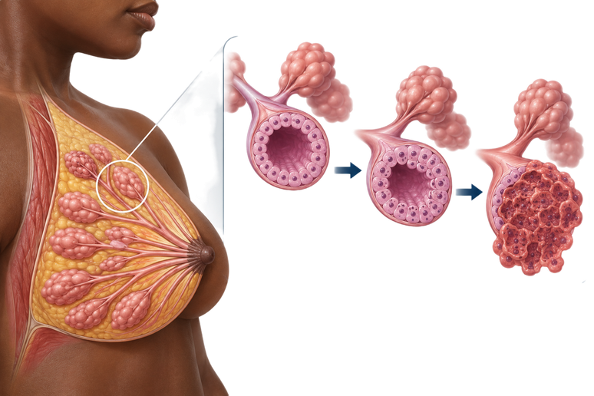
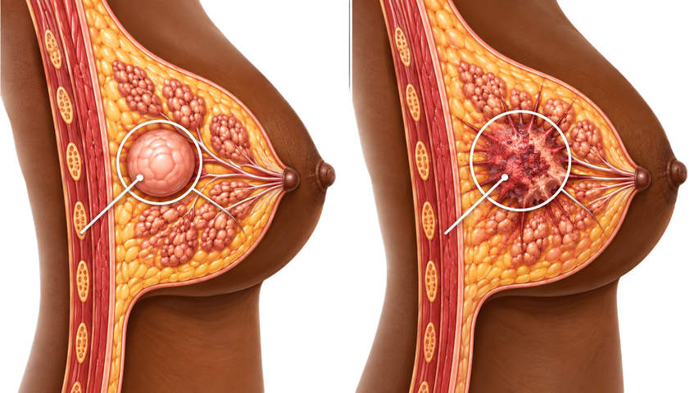
S E S S I O N 1
Qu’est-ce que le cancer du sein
Canaux et lobules
Pas une seule maladie
Le cancer du sein apparaît lorsque des cellules anormales se multiplient sans contrôle normal. La plupart naissent des cellules épithéliales qui tapissent les canaux ou les lobules.
Le cancer du sein comprend des maladies biologiquement différentes. Deux tumeurs de même taille peuvent se comporter de manière très différente.
Cancer du sein | Première ligne de soins de santé | Centre biomédical du Rwanda

Slide 18
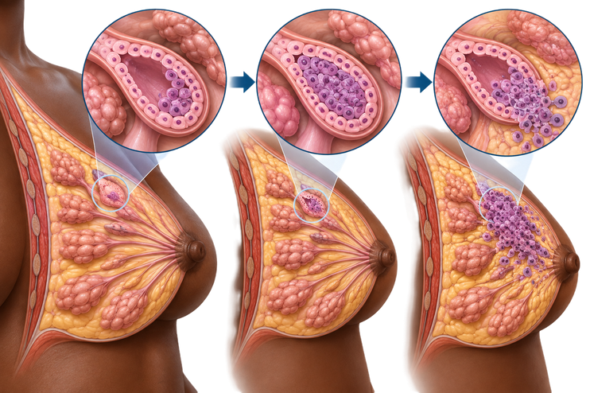
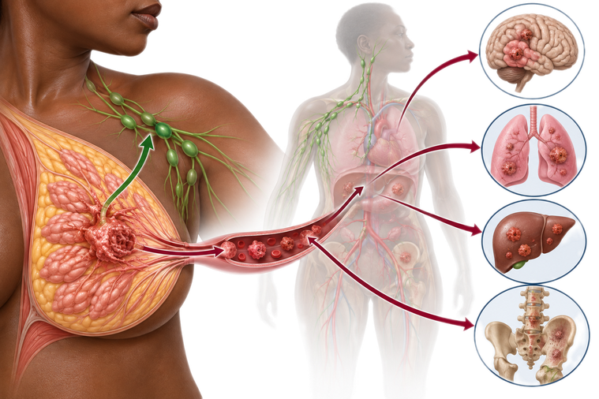
S E S S I O N 1
Qu’est-ce que le cancer du sein
In situ et invasif
Propagation
Certaines lésions restent à l’intérieur du canal ou du lobule pendant un certain temps. Le cancer invasif franchit la paroi et envahit le tissu mammaire environnant.
La maladie invasive peut atteindre les ganglions lymphatiques axillaires et se propager dans la circulation sanguine jusqu'à l'os, le foie, le poumon ou le cerveau.
Cancer du sein | Première ligne de soins de santé | Centre biomédical du Rwanda

Slide 19
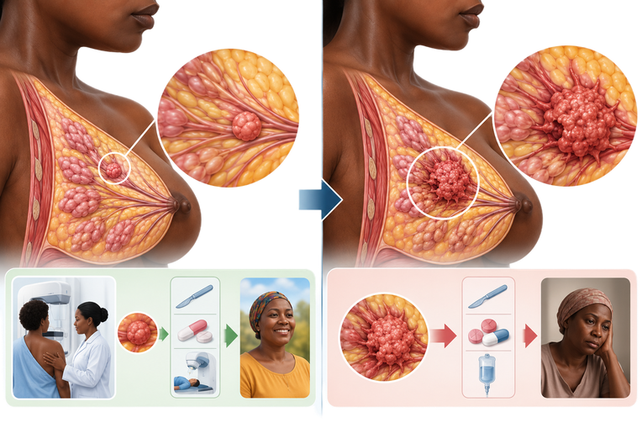
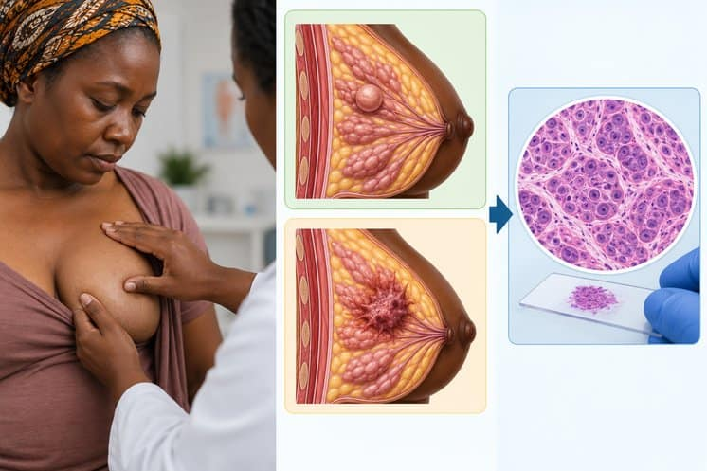
S E S S I O N 1
Qu’est-ce que le cancer du sein
Plus tôt, mieux c'est
Une masse n'est pas un diagnostic
Un cancer découvert petit, avant l’atteinte des ganglions, offre plus d’options de traitement et de meilleurs résultats.
La plupart des boules du sein sont bénignes. Une boule, une image anormale ou un examen suspect éveillent la suspicion. C’est le tissu qui confirme le diagnostic.
Cancer du sein | Première ligne de soins de santé | Centre biomédical du Rwanda

Slide 20
S E S S I O N 1
Fréquence du cancer du sein dans le monde
2 434 087
693 660
2e
Nouveaux cas estimés de cancer du sein dans le monde, 2024
Décès estimés pour cancer du sein dans le monde, 2024
Cancer le plus fréquemment diagnostiqué dans le monde, tous cancers confondus, 2024
Lecture des taux
Les taux sont standardisés sur l’âge, ce qui permet de comparer des populations d’âges différents. Le taux estimé du Rwanda est proche de la moyenne de l’Afrique de l’Est et nettement inférieur au taux mondial.
Source : Centre international de Recherche sur le Cancer (CIRC), Global Cancer Observatory, estimations GLOBOCAN 2024. Cancer du sein, tous âges. Il s’agit d’estimations modélisées, et non de cas confirmés par un registre.
Cancer du sein | Première ligne de soins de santé | Centre biomédical du Rwanda

Slide 21
S E S S I O N 1
Afrique et Rwanda
225 643
100 070
1er
Nouveaux cas estimés de cancer du sein en Afrique, 2024
Décès estimés par cancer du sein en Afrique, 2024
Cancer le plus fréquent en Afrique, tous cancers confondus, 2024
1 684
813
1er
Nouveaux cas estimés de cancer du sein au Rwanda, 2024
Décès estimés par cancer du sein au Rwanda, 2024
Cancer le plus fréquent chez les femmes au Rwanda, 2024
Il s’agit d’estimations modélisées du Global Cancer Observatory du CIRC (GLOBOCAN 2024), et non d’un décompte complet des cas confirmés par un registre. Le cancer du sein touche surtout les femmes, et plus rarement les hommes.
Cancer du sein | Première ligne de soins de santé | Centre biomédical du Rwanda

Slide 22
S E S S I O N 1
La place du cancer du sein au Rwanda
Ce que cela montre
Le cancer du sein est le deuxième cancer le plus fréquent au Rwanda selon les estimations de 2024, et le plus fréquent chez les femmes, juste devant le cancer du col de l'utérus.
Pourquoi cela compte pour vous
La plupart des personnes consultent d’abord pour un changement qu’elles ont remarqué elles-mêmes. La consultation que vous menez est la principale voie vers un diagnostic plus précoce.
Source : CIRC, Global Cancer Observatory, estimations GLOBOCAN 2024 pour le Rwanda, deux sexes, tous âges.
Cancer du sein | Première ligne de soins de santé | Centre biomédical du Rwanda

Slide 23
S E S S I O N 1
Le fardeau à venir
Le cancer du sein en Afrique
Une analyse distincte des données GLOBOCAN prévoit environ 1,12 million de nouveaux cas de cancer du sein par an en Afrique d'ici 2050, à partir d'une année de référence 2022.
Lisez attentivement les projections
Les projections décrivent ce qui pourrait se produire si les tendances actuelles se poursuivent. Ce ne sont pas des certitudes. La hausse est surtout liée à la croissance démographique et au vieillissement.
Sources : Plan national de lutte contre le cancer du Rwanda 2025 à 2029 (tous cancers, 2022 à 2045). La projection du cancer du sein en Afrique jusqu’en 2050 est calculée à partir d’une année de référence GLOBOCAN 2022 et présentée séparément des estimations GLOBOCAN 2024 utilisées ailleurs.
Cancer du sein | Première ligne de soins de santé | Centre biomédical du Rwanda

Slide 24
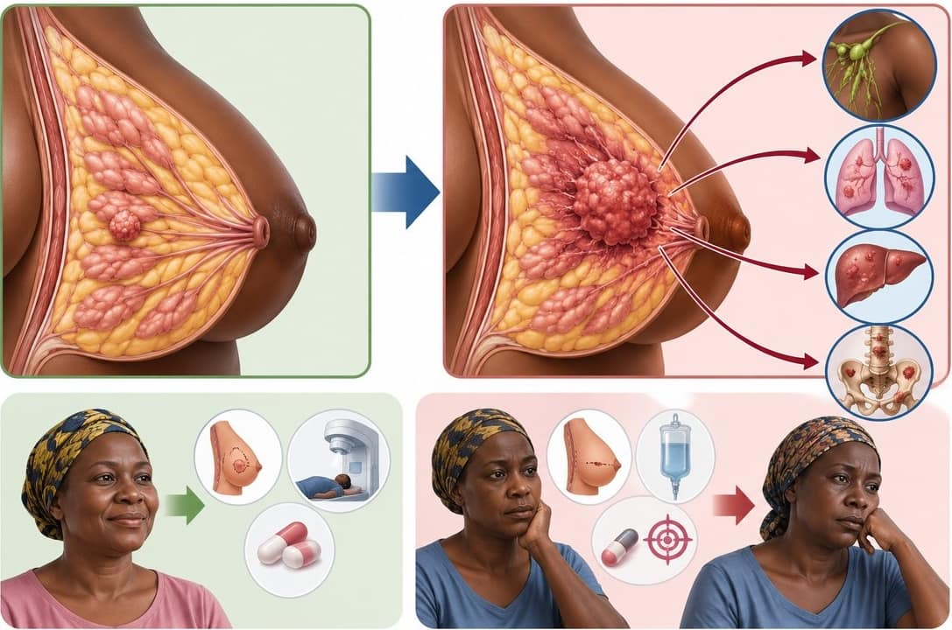
S E S S I O N 1
Diagnostiqué trop tard
73 %
En dessous de 50 %
521 143
des cancers du sein dont le stade était connu au Rwanda étaient de stade III ou IV en 2023
Cible nationale de diagnostics à un stade avancé d’ici 2029
Personnes dépistées par examen clinique du sein au Rwanda, de 2019 à 2024
Pourquoi le stade avancé compte
Un stade avancé réduit les options de traitement, augmente la probabilité d’une mastectomie et d’un traitement systémique, et diminue la survie.
Source : République du Rwanda, Ministère de la Santé. Plan national de lutte contre le cancer 2025 à 2029.
Cancer du sein | Première ligne de soins de santé | Centre biomédical du Rwanda

Slide 25
S E S S I O N 1
L’Initiative mondiale de l’OMS contre le cancer du sein : 60, 60, 80
Lancée par l’OMS en 2021 pour réduire de 2,5 % par an les décès par cancer du sein. Le Rwanda intègre ces trois cibles dans sa directive nationale sur le cancer du sein.
1
2
3
Détection précoce
Diagnostic rapide
Traitement complet
60 % ou plus
60 jours ou moins
80 % ou plus
des cancers du sein invasifs diagnostiqués au stade I ou II
entre la première consultation et le diagnostic : évaluation, imagerie, prélèvement et anatomopathologie
des patientes terminent le traitement multimodal recommandé
Détection précoce → Diagnostic rapide → Traitement complet → Meilleure survie
Votre rôle : chaque changement mammaire que vous reconnaissez, examinez et orientez sans délai rapproche le Rwanda des deux premières cibles.
Cancer du sein | Première ligne de soins de santé | Centre biomédical du Rwanda

Slide 26
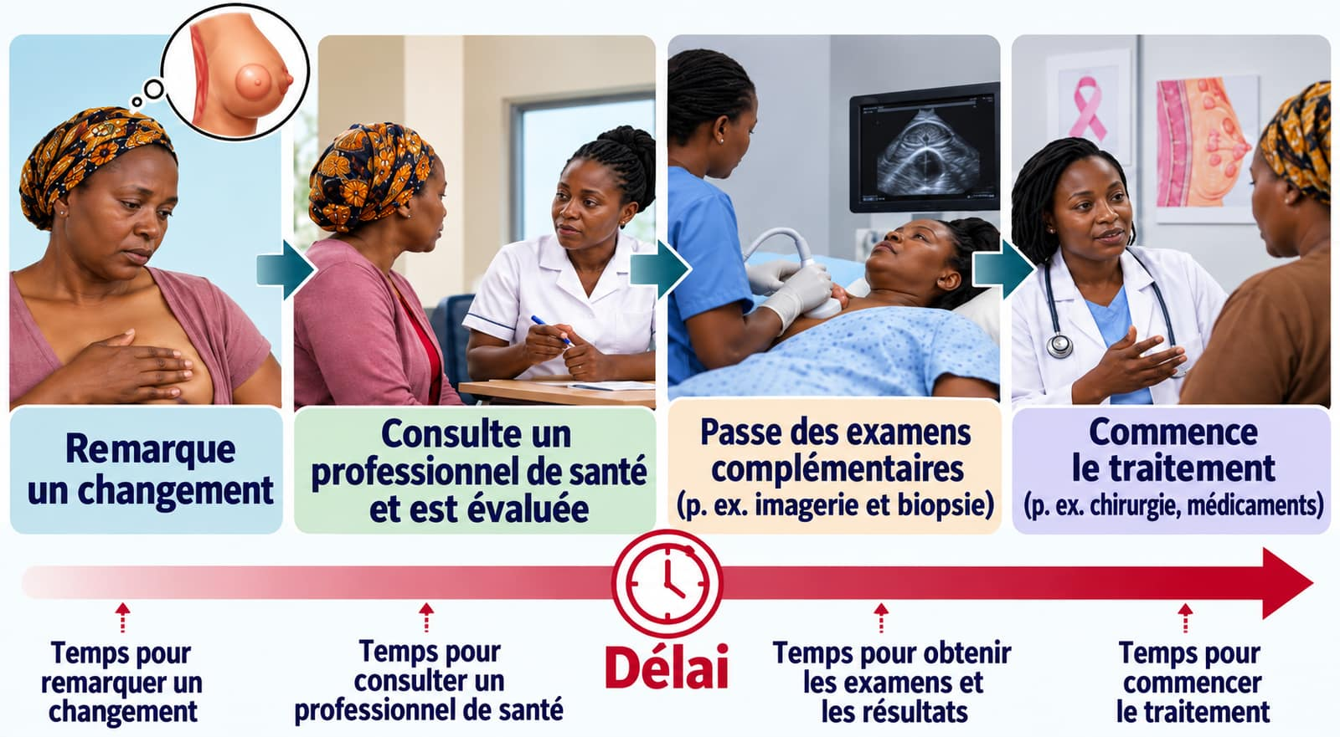
S E S S I O N 1
Diagnostiqué trop tard
Où se produit le retard
Le retard s’accumule entre le moment où un changement est remarqué, la consultation, l’évaluation, la biopsie et le début du traitement. Chacune de ces étapes peut être raccourcie.

Slide 27
S E S S I O N 1
Diagnostiqué trop tard
Votre rôle
Reconnaître un changement mammaire inquiétant dès le premier contact, et orienter sans attendre pour voir, est le levier le plus important dont vous disposez.

Slide 28
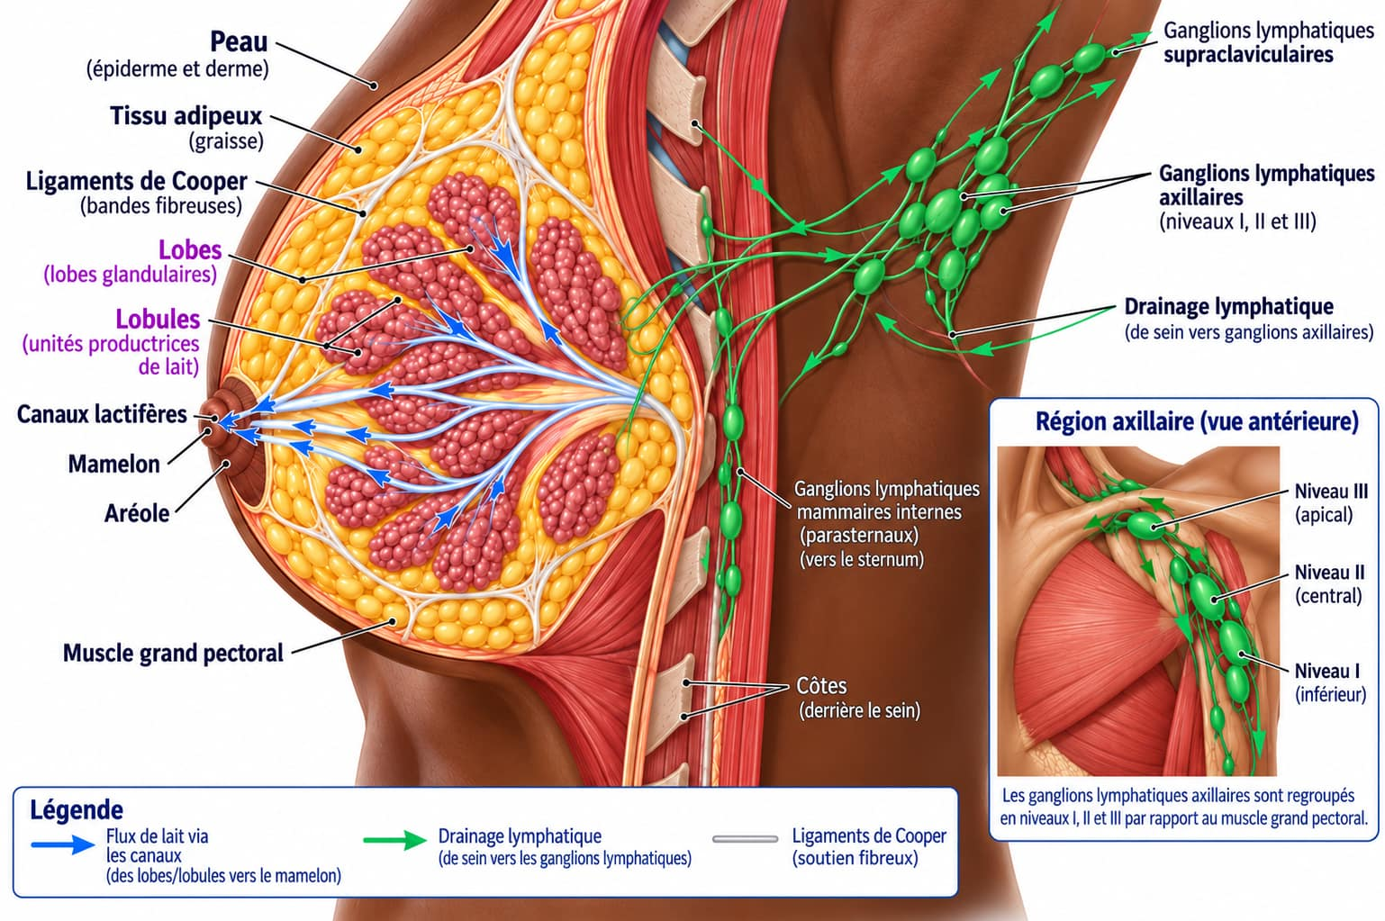
S E S S I O N 1
Anatomie mammaire
Cancer du sein | Première ligne de soins de santé | Centre biomédical du Rwanda

Slide 29
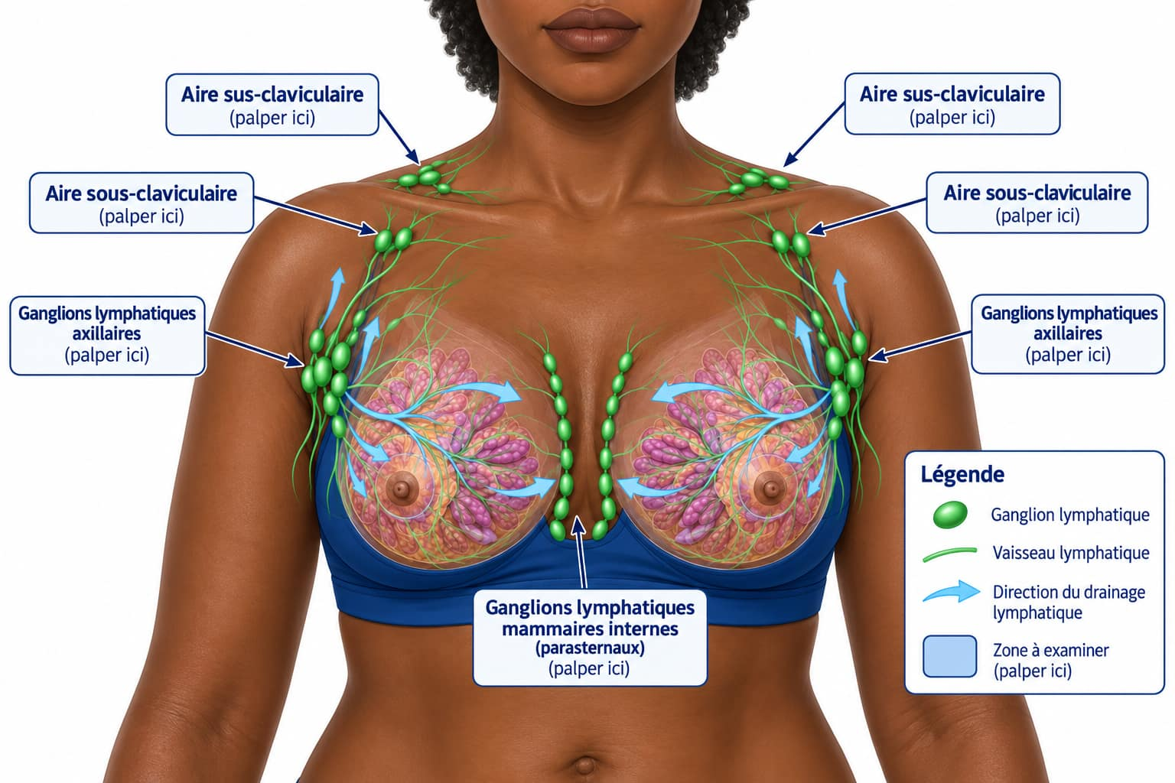
S E S S I O N 1
Drainage lymphatique
Cancer du sein | Première ligne de soins de santé | Centre biomédical du Rwanda

Slide 30
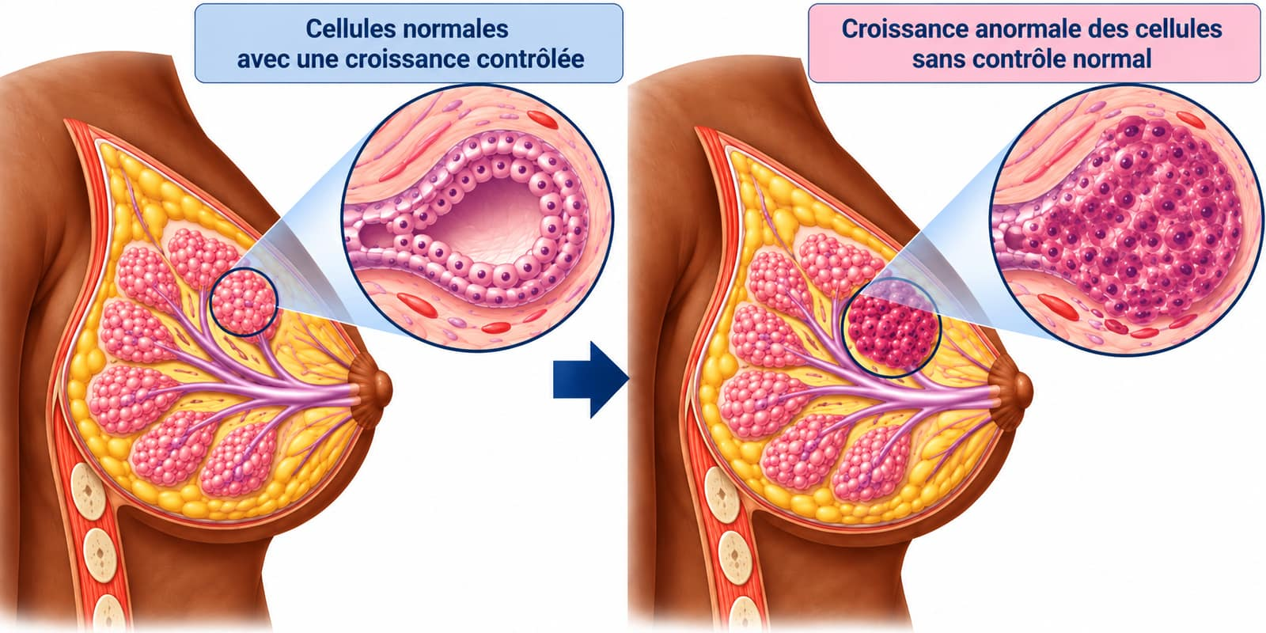
S E S S I O N 1
Comment le cancer du sein se développe
Croissance anormale
Maladie in situ
Cancer invasif
Propagation aux ganglions
Propagation à distance
Temps et taille
Des cellules qui tapissent un canal ou un lobule accumulent des modifications qui leur permettent de croître sans contrôle normal. À ce stade, rien ne se voit et rien ne se palpe.
Cancer du sein | Première ligne de soins de santé | Centre biomédical du Rwanda

Slide 31
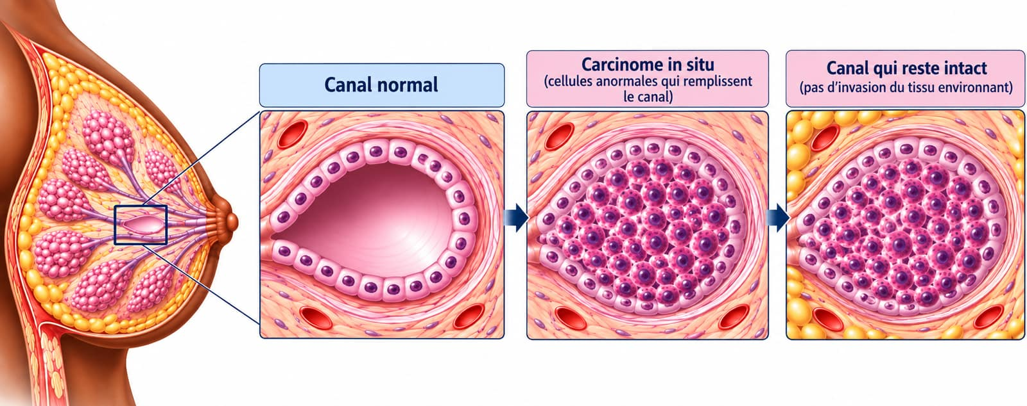
S E S S I O N 1
Comment le cancer du sein se développe
Croissance anormale
Maladie in situ
Cancer invasif
Propagation aux ganglions
Propagation à distance
Temps et taille
Des cellules malignes anormales peuvent remplir le canal tout en restant à l'intérieur. Il s'agit d'un carcinome in situ. Il n'a pas envahi le tissu mammaire environnant et ne progresse pas toujours.
Cancer du sein | Première ligne de soins de santé | Centre biomédical du Rwanda

Slide 32
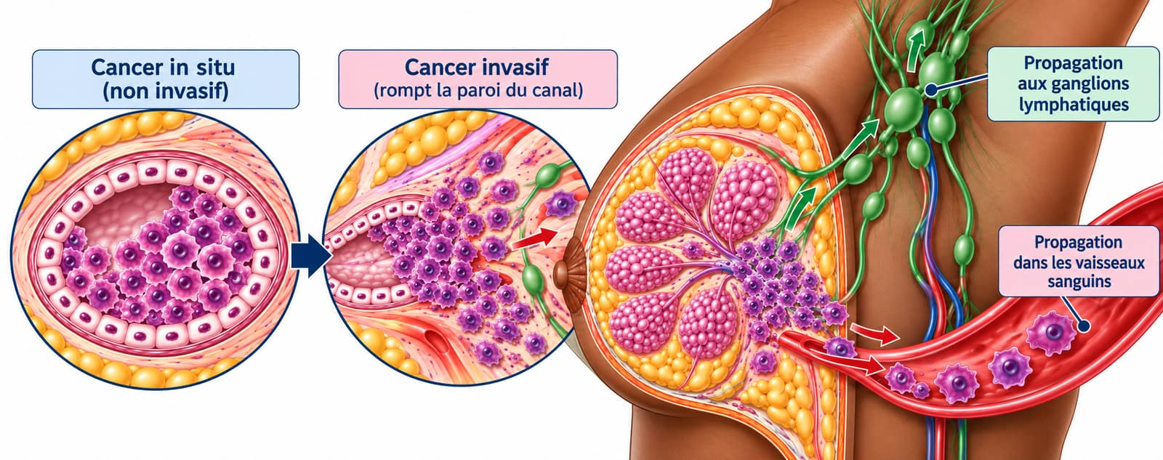
S E S S I O N 1
Comment le cancer du sein se développe
Croissance anormale
Maladie in situ
Cancer invasif
Propagation aux ganglions
Propagation à distance
Temps et taille
Une partie des lésions franchit la paroi du canal ou du lobule et envahit le tissu mammaire environnant. C’est le cancer du sein invasif, qui peut alors atteindre les vaisseaux lymphatiques et sanguins.
Cancer du sein | Première ligne de soins de santé | Centre biomédical du Rwanda

Slide 33
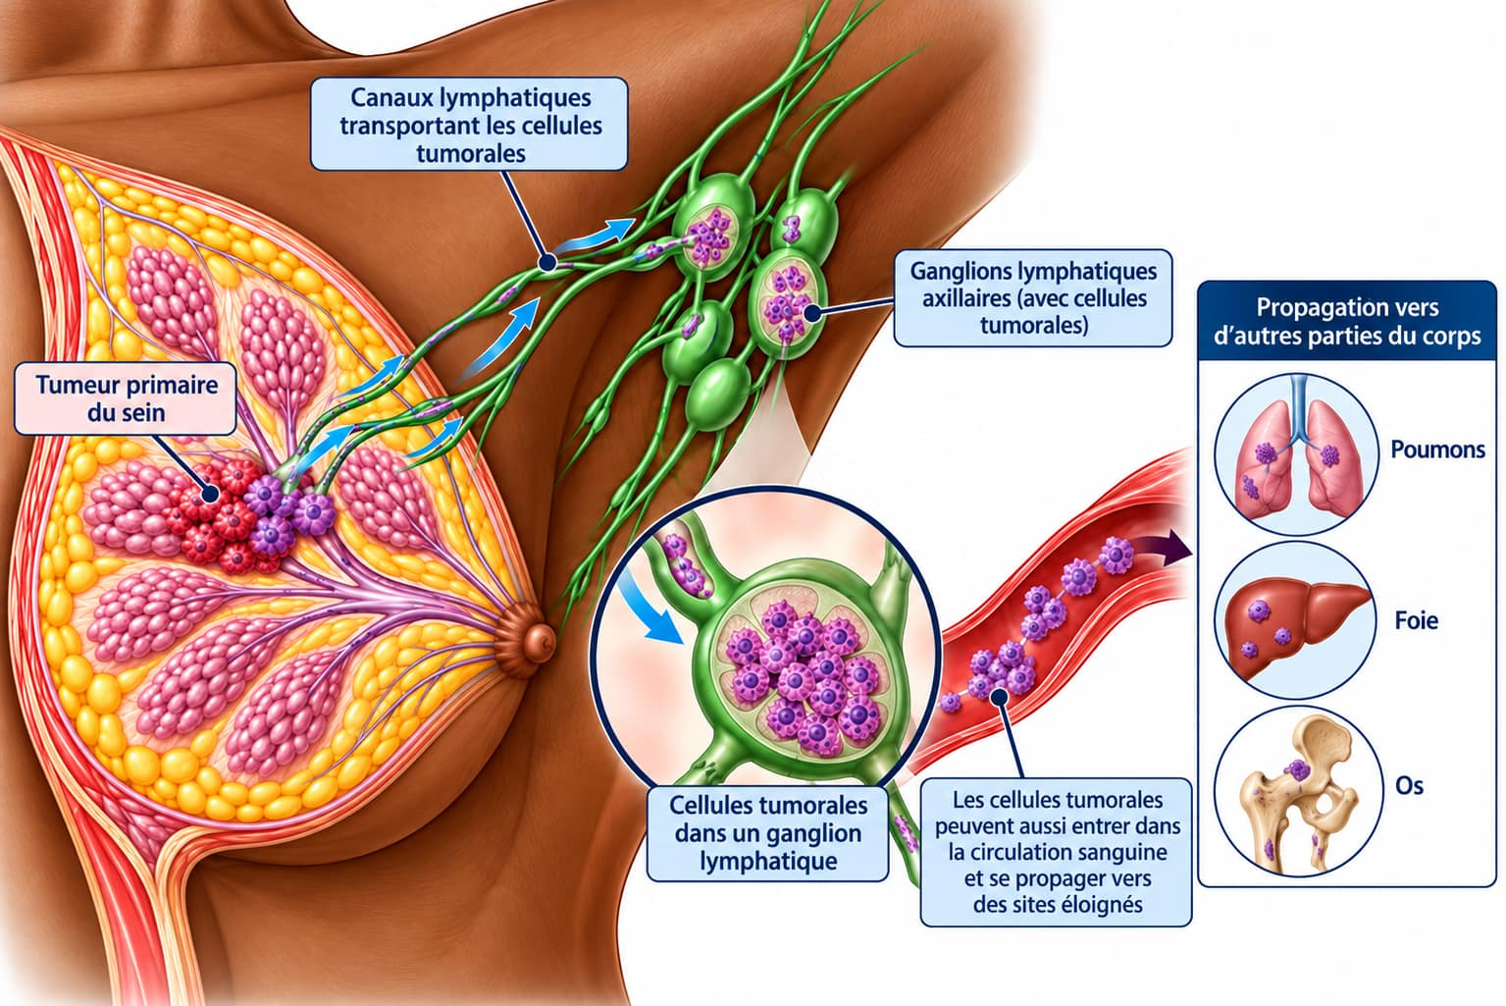
S E S S I O N 1
Comment le cancer du sein se développe
Croissance anormale
Maladie in situ
Cancer invasif
Propagation aux ganglions
Propagation à distance
Temps et taille
Les cellules tumorales peuvent migrer le long des vaisseaux lymphatiques et se fixer dans les ganglions axillaires. L’atteinte ganglionnaire indique que la maladie a dépassé le sein.
Cancer du sein | Première ligne de soins de santé | Centre biomédical du Rwanda

Slide 34
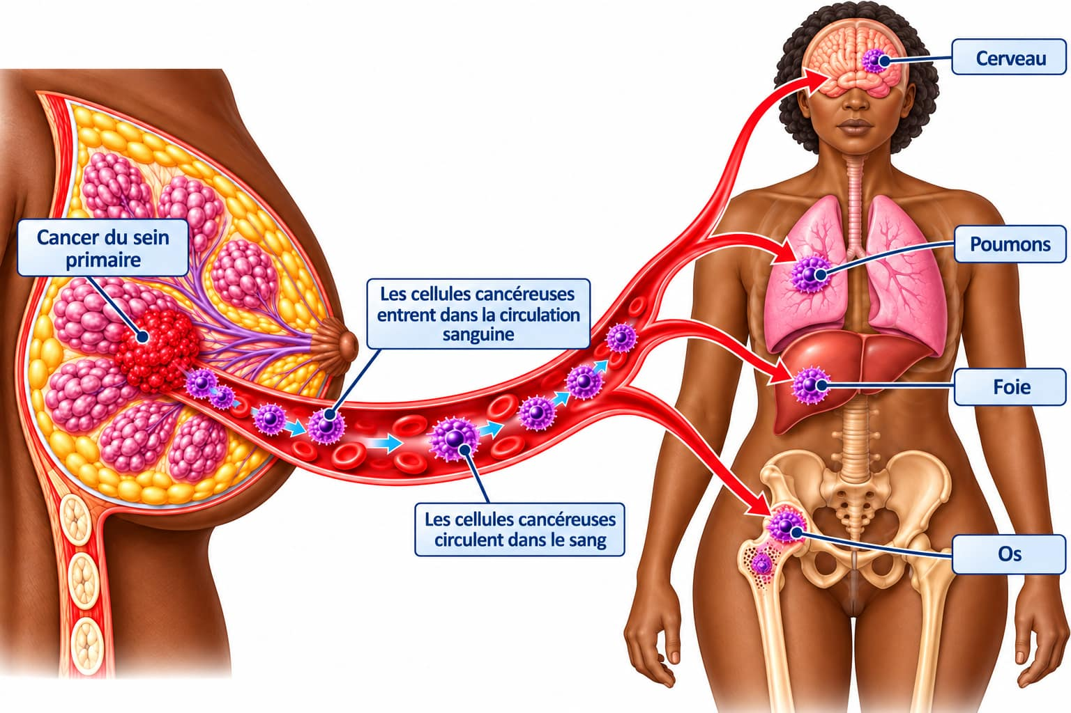
S E S S I O N 1
Comment le cancer du sein se développe
Croissance anormale
Maladie in situ
Cancer invasif
Propagation aux ganglions
Propagation à distance
Temps et taille
Les cellules transportées par le sang peuvent former des métastases à distance. Dans le cancer du sein, les sites fréquents sont l’os, le foie, le poumon et le cerveau.
Cancer du sein | Première ligne de soins de santé | Centre biomédical du Rwanda

Slide 35
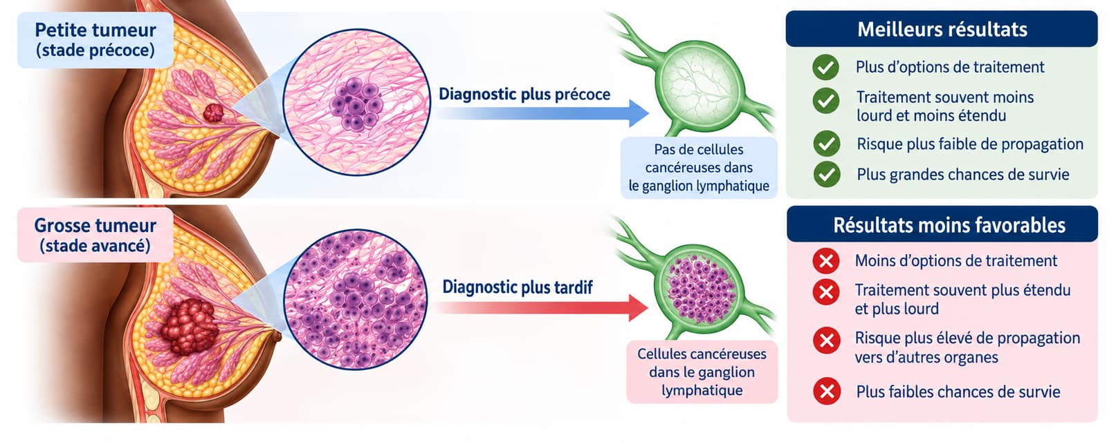
S E S S I O N 1
Comment le cancer du sein se développe
Croissance anormale
Maladie in situ
Cancer invasif
Propagation aux ganglions
Propagation à distance
Temps et taille
Les tumeurs découvertes petites et sans atteinte ganglionnaire se traitent très différemment de celles découvertes tardivement. C’est le raccourcissement du délai entre l’apparition d’un changement et le diagnostic qui améliore les résultats.
Cancer du sein | Première ligne de soins de santé | Centre biomédical du Rwanda

Slide 36
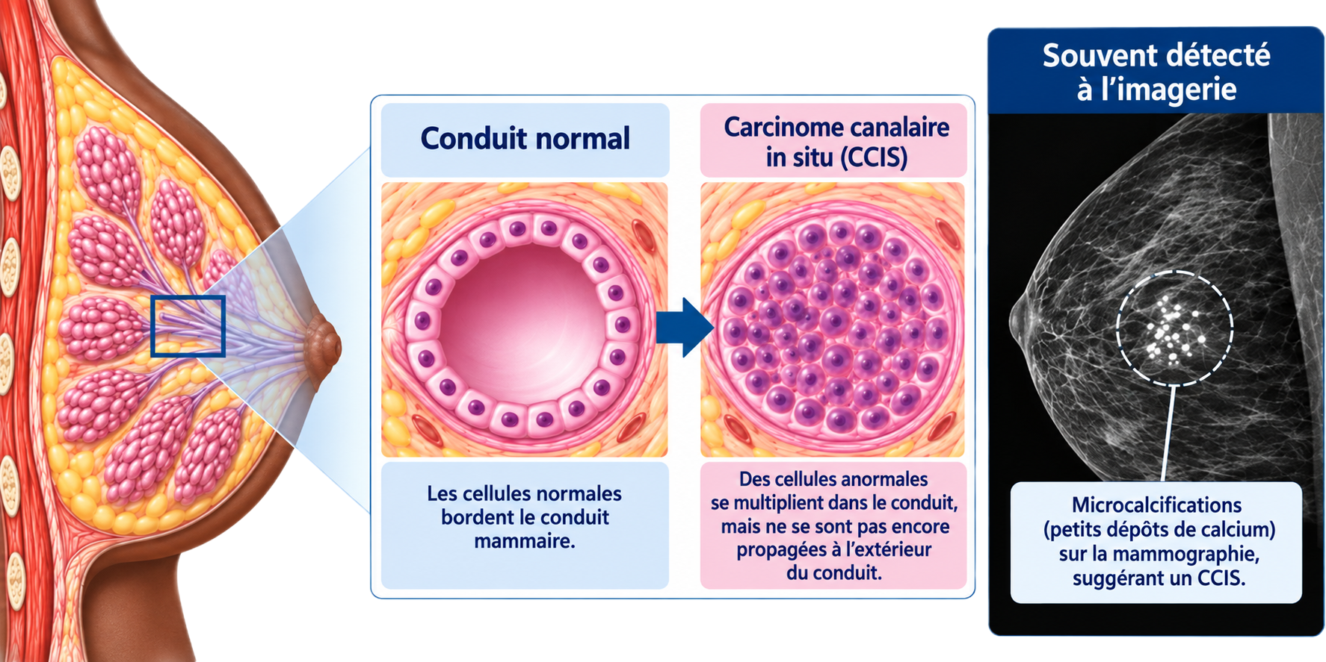
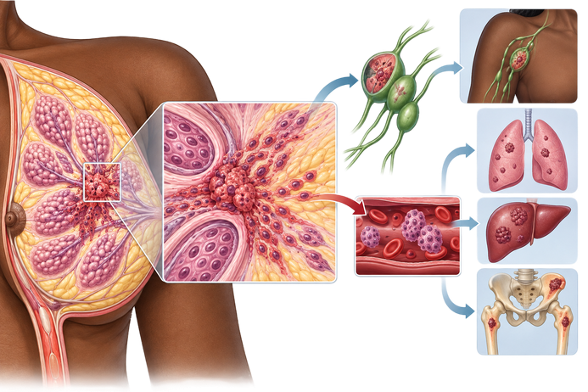
S E S S I O N 1
Maladie in situ et invasive
Maladie in situ
Cancer du sein invasif
Les cellules malignes restent à l’intérieur du canal ou du lobule où elles sont apparues et n’ont pas envahi le tissu mammaire environnant. Le carcinome canalaire in situ (CCIS) en est le principal exemple. Il est le plus souvent découvert par l’imagerie plutôt que sous forme de boule.
Les cellules malignes ont franchi la paroi et envahi le tissu mammaire environnant. Elles peuvent alors atteindre les vaisseaux lymphatiques et sanguins, et donc toucher les ganglions axillaires ou des organes à distance. La plupart des cancers du sein diagnostiqués sont invasifs.
Cancer du sein | Première ligne de soins de santé | Centre biomédical du Rwanda

Slide 37
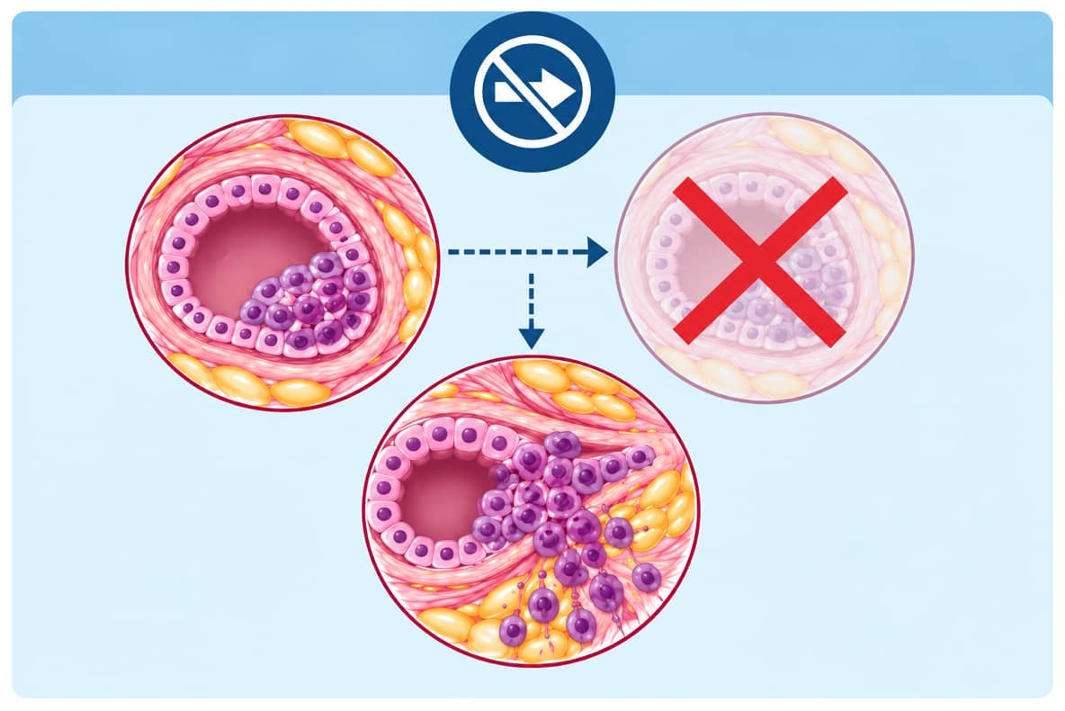
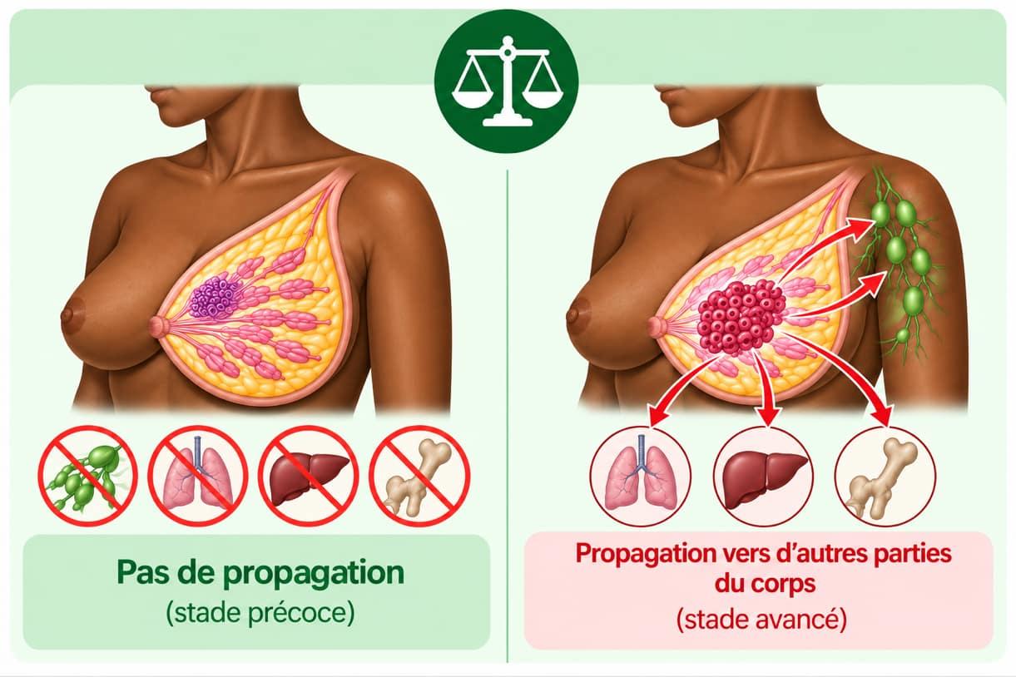

S E S S I O N 1
Maladie in situ et invasive
Ce n'est pas une séquence inévitable
Pourquoi la différence est importante
Ce que les patients entendent
Toutes les lésions in situ n’évoluent pas vers un cancer invasif. Le traitement du CCIS vise à éviter cette évolution.
La maladie in situ ne se propage ni aux ganglions ni aux organes à distance. La stadification, le pronostic et le traitement diffèrent en conséquence.
Les personnes ne retiennent souvent que le mot carcinome. Expliquez simplement qu’in situ signifie contenu, et que c’est une situation différente d’un cancer invasif.
Cancer du sein | Première ligne de soins de santé | Centre biomédical du Rwanda
Notes:
# DCIS (Ductal Carcinoma In Situ) : CCIS (Carcinome Canalaire In Situ)

Slide 38
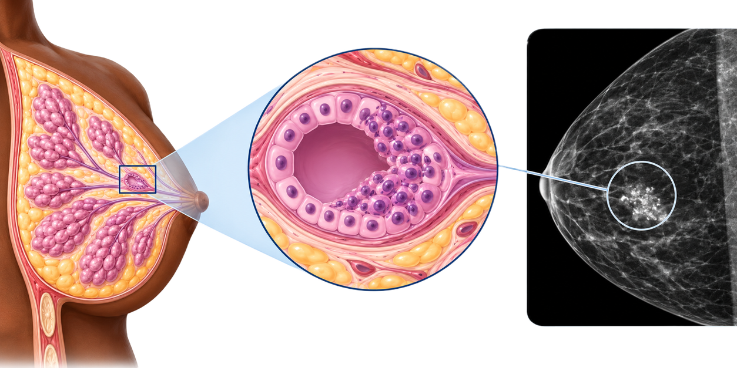
S E S S I O N 1
Types de cancer du sein
Carcinome canalaire in situ
Cellules malignes confinées dans le canal. Non invasif. Souvent découvert sous forme de microcalcifications à la mammographie plutôt que sous forme de boule.
Cancer du sein | Première ligne de soins de santé | Centre biomédical du Rwanda

Slide 39
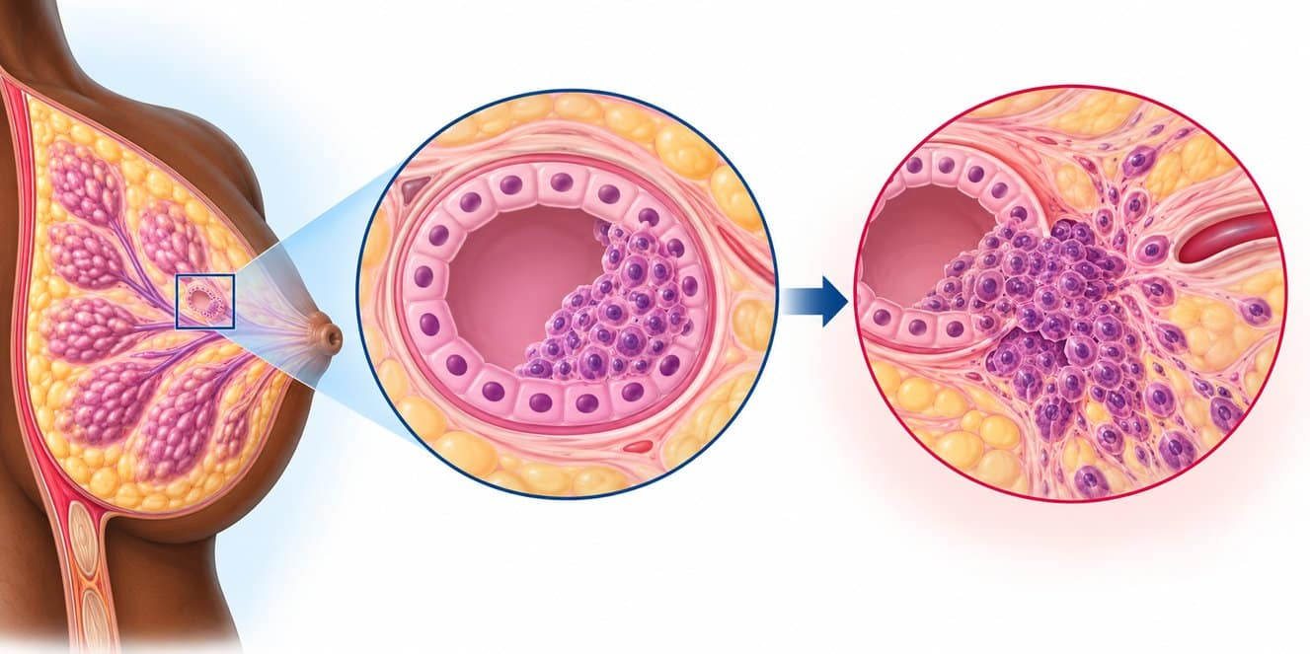
S E S S I O N 1
Types de cancer du sein
Carcinome invasif sans type particulier
Aussi appelé carcinome canalaire infiltrant. C’est le cancer du sein invasif le plus fréquent ; il se présente généralement comme une masse ferme.
Cancer du sein | Première ligne de soins de santé | Centre biomédical du Rwanda
Notes:
# Carcinome canalaire invasif (ou Carcinome canalaire infiltrant)

Slide 40
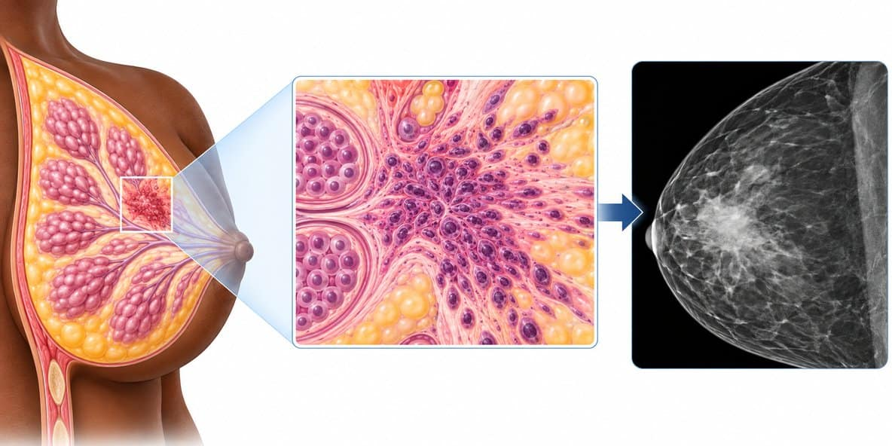
S E S S I O N 1
Types de cancer du sein
Carcinome lobulaire invasif
Deuxième type invasif le plus fréquent. Il peut s’étendre de façon diffuse et se présenter comme un épaississement plutôt qu’une boule bien limitée ; il peut être plus difficile à voir à l’imagerie.
Le type histologique décrit l’aspect des cellules. Le sous-type selon les récepteurs décrit la biologie qui oriente le traitement. Les deux figurent dans le compte rendu.
Cancer du sein | Première ligne de soins de santé | Centre biomédical du Rwanda

Slide 41
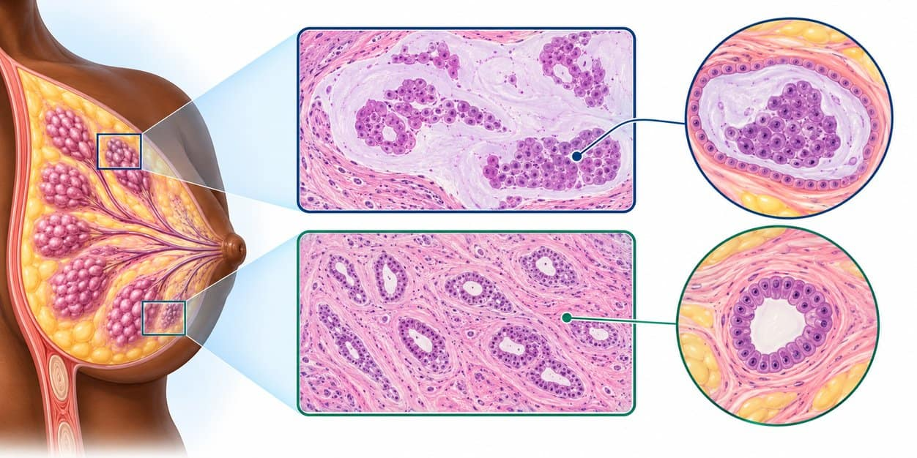
S E S S I O N 1
Types de cancer du sein
Autres types particuliers
Il existe plusieurs carcinomes moins fréquents, comme les carcinomes mucineux et tubuleux. Leur nom figure dans les comptes rendus d’anatomopathologie et ne change pas votre conduite.
Presque tous les cancers du sein sont des carcinomes issus de l'épithélium. Les sarcomes et lymphomes du sein sont rares.
Cancer du sein | Première ligne de soins de santé | Centre biomédical du Rwanda

Slide 42
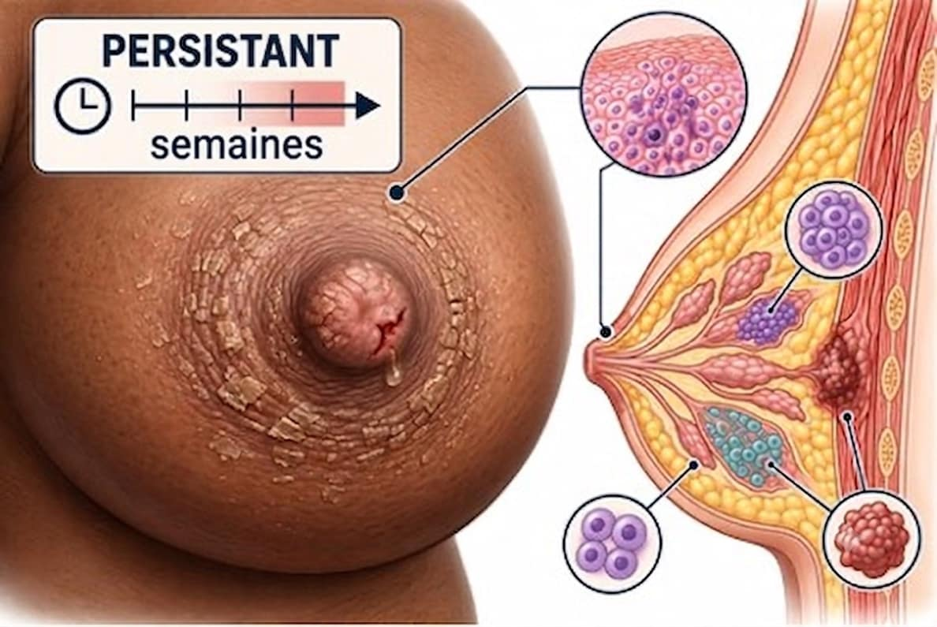
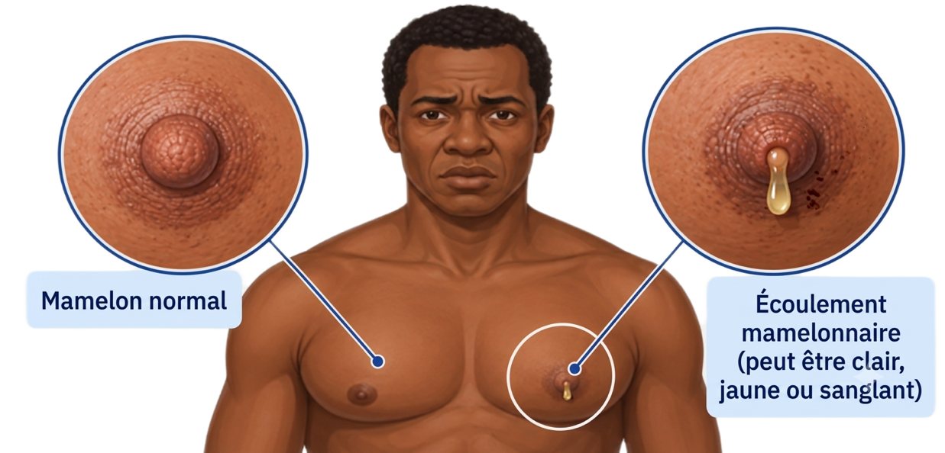
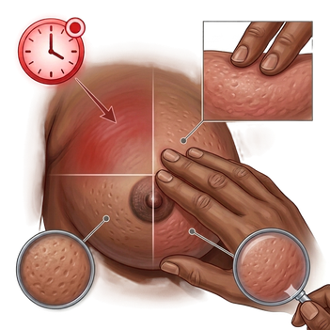
S E S S I O N 1
Présentations à ne pas manquer
🔴 Cancer inflammatoire du sein
🔴 Maladie de Paget du mamelon
🔴 Cancer du sein chez l'homme
Gonflement rapide du sein, rougeur diffuse, chaleur, épaississement de la peau et peau d’orange, souvent sans boule distincte. Il peut être confondu avec une mastite. Des changements mammaires qui ne régressent pas rapidement sous traitement approprié nécessitent une évaluation urgente.
Lésion persistante du mamelon et de l’aréole, squameuse, d’aspect eczémateux ou ulcérée, parfois avec écoulement. Elle peut être associée à un cancer in situ ou invasif sous-jacent. Une lésion du mamelon qui ne guérit pas doit être évaluée, et non traitée par des crèmes répétées.
Rare mais réel. Il se présente généralement comme une boule ferme, souvent indolore, derrière ou près du mamelon, parfois avec rétraction ou écoulement du mamelon. Évaluez toute masse du sein chez l’homme au lieu de conclure à une gynécomastie.
Une rougeur et un gonflement rapides du sein ont plusieurs causes, dont l’infection. Ne concluez pas qu’un sein rouge est un cancer inflammatoire, ni qu’il ne s’agit que d’une mastite. Réévaluez de façon planifiée et orientez si l’évolution n’est pas celle attendue.
Cancer du sein | Première ligne de soins de santé | Centre biomédical du Rwanda

Slide 43
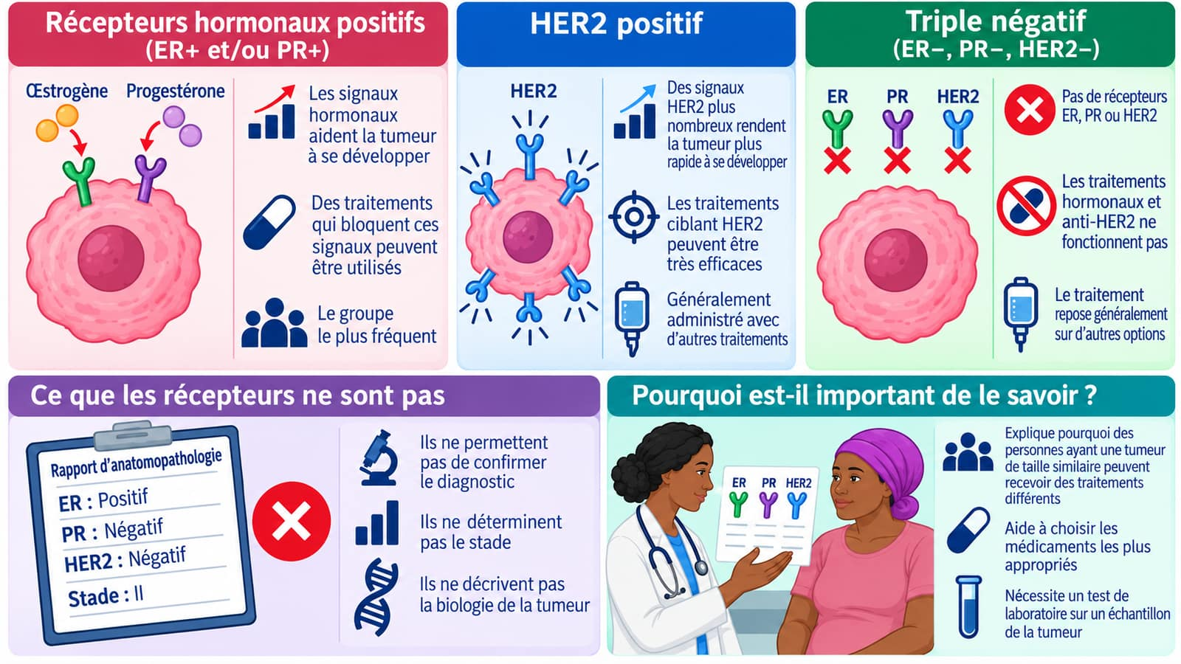
S E S S I O N 1
Biologie tumorale : les trois résultats qui orientent le traitement
Cancer du sein | Première ligne de soins de santé | Centre biomédical du Rwanda

Slide 44
S E S S I O N 1
Vérifiez votre compréhension
Scénario Un compte rendu d’anatomopathologie décrit un carcinome invasif de type non spécifique de 1,8 cm, grade 2, ER positif, PR positif, HER2 négatif.
Bonne réponse : C
Le stade décrit l’étendue de la propagation ; il dépend de la taille de la tumeur, de l’atteinte ganglionnaire et du bilan à distance, et non des récepteurs. Le grade décrit à quel point les cellules paraissent anormales au microscope. La positivité ER et PR décrit la biologie et indique qu’une hormonothérapie fera probablement partie du traitement. Le carcinome invasif de type non spécifique est invasif, et non in situ.
Quelle affirmation est exacte ?
A Les résultats des récepteurs indiquent jusqu’où le cancer s’est propagé
B Un grade 2 signifie que le cancer a atteint les ganglions lymphatiques
C Les résultats des récepteurs décrivent la biologie tumorale et indiquent qu’une hormonothérapie sera probablement pertinente ✓
D La maladie in situ a été décrite dans ce rapport
Cancer du sein | Première ligne de soins de santé | Centre biomédical du Rwanda

Slide 45
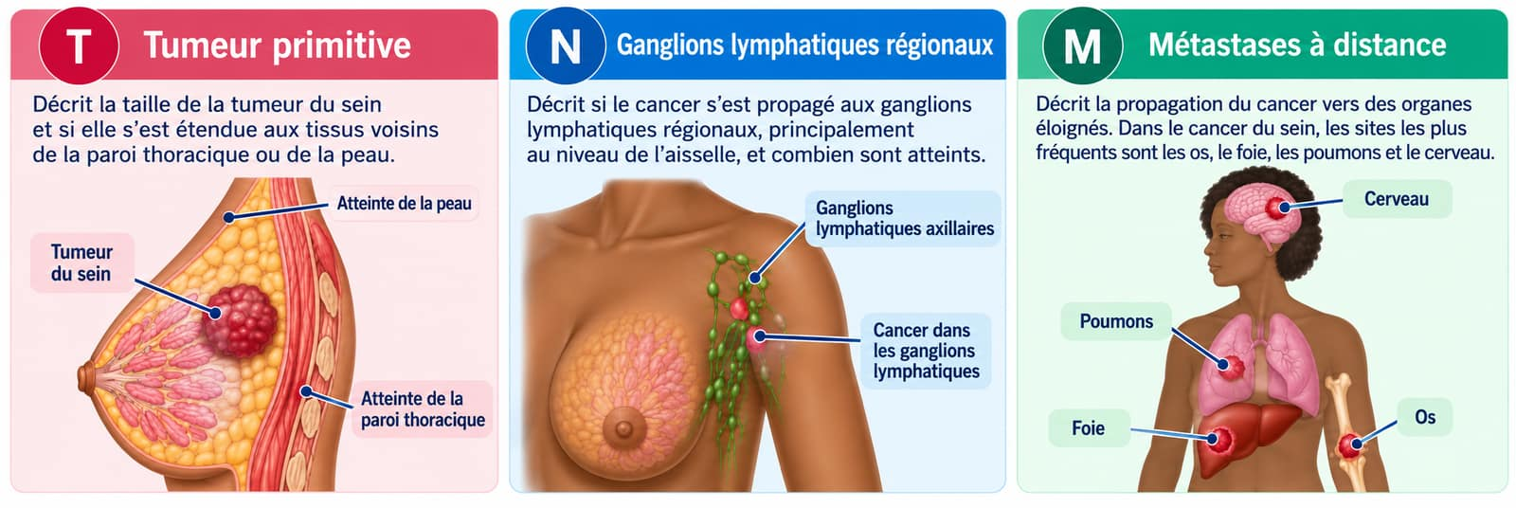
S E S S I O N 1
Stadification : le système TNM
Le stade combine T, N et M. Il indique jusqu’où la maladie s’est propagée, renseigne sur le pronostic et oriente la planification du traitement. Vous n’avez pas à déterminer le stade vous-même, mais vous devez comprendre ce que signifie le stade qui vous est communiqué.
Cancer du sein | Première ligne de soins de santé | Centre biomédical du Rwanda

Slide 46
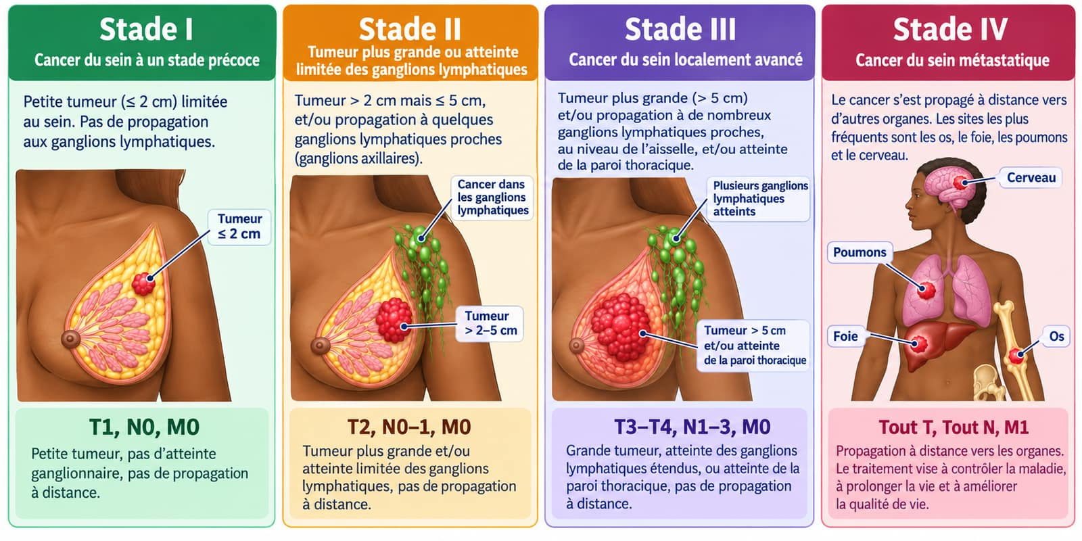
S E S S I O N 1
Stade : l'étendue ou la propagation de la maladie
Cancer du sein | Première ligne de soins de santé | Centre biomédical du Rwanda

Slide 47
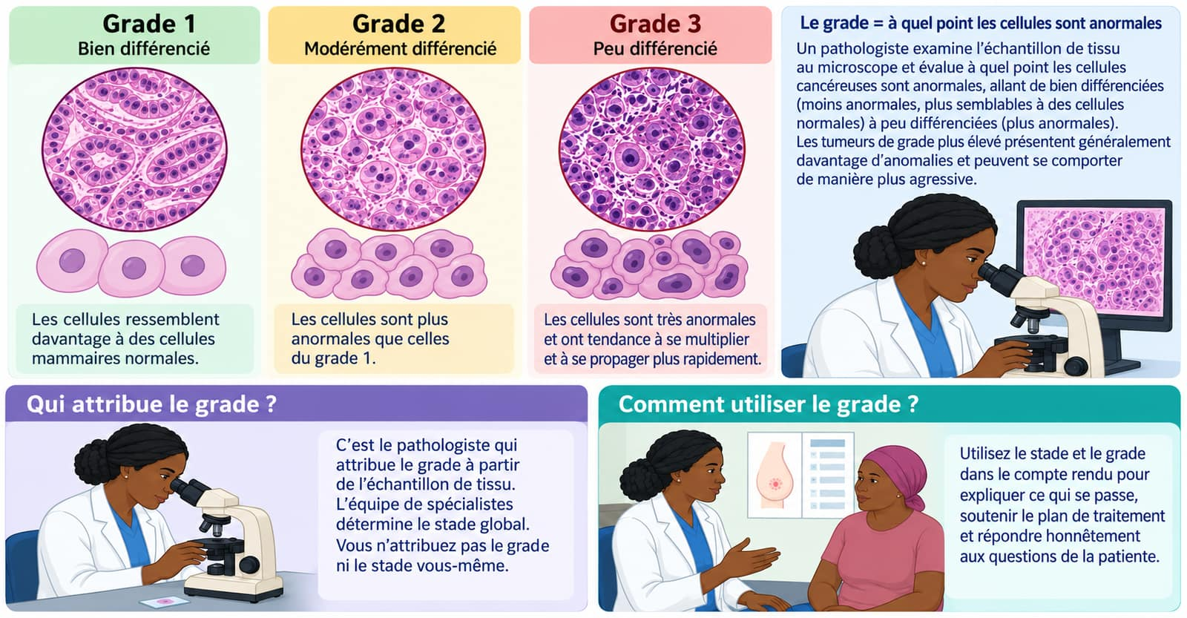
S E S S I O N 1
Grade : à quel point les cellules paraissent anormales
Cancer du sein | Première ligne de soins de santé | Centre biomédical du Rwanda

Slide 48
S E S S I O N 1
Test de connaissances (1 sur 3)
Q1. La plupart des cancers du sein proviennent de quel tissu ?
A. Le muscle de la paroi thoracique
B. L’épithélium des canaux et des lobules
C. Le tissu ganglionnaire axillaire
D. La graisse du sein
Correct : B. Les cancers du sein sont, dans leur immense majorité, des carcinomes nés des cellules épithéliales qui tapissent les canaux et les lobules.
Q2. On annonce à une patiente qu’elle a un carcinome canalaire in situ. L’explication exacte est :
A. Le cancer s'est propagé à ses ganglions lymphatiques
B. Les cellules anormales sont contenues dans le canal et n'ont pas envahi les tissus environnants
C. C'est un kyste bénin
D. Aucun traitement ni suivi ne sera nécessaire
Correct : B. In situ signifie contenu dans le canal. Il n’y a pas d’invasion, donc pas de propagation aux ganglions ni à distance ; on le traite quand même car une partie de ces lésions évoluerait.
Cancer du sein | Première ligne de soins de santé | Centre biomédical du Rwanda

Slide 49
S E S S I O N 1
Test de connaissances (2 sur 3)
Q3. Le stade et le grade diffèrent parce que :
A. Ils signifient la même chose
B. Le stade est l'étendue de la propagation et le grade correspond à l'aspect anormal des cellules
C. Le grade est l'étendue de la propagation
D. Le stade ne fait référence qu'à la taille de la tumeur
Correct : B. Le stade indique où et jusqu’où, à partir de T, N et M. Le grade décrit l’aspect des cellules tumorales au microscope.
Q4. Le cancer du sein se propage le plus souvent à distance vers :
A. L’os, le foie, le poumon et le cerveau
B. La thyroïde et les parathyroïdes
C. L’estomac et le pancréas
D. Les reins uniquement
Correct : A. L'os est le site de propagation à distance le plus fréquent du cancer du sein, suivi du foie, des poumons et du cerveau. Une nouvelle douleur osseuse persistante chez une personne traitée pour un cancer du sein doit être évaluée.
Cancer du sein | Première ligne de soins de santé | Centre biomédical du Rwanda

Slide 50
S E S S I O N 1
Test de connaissances (3 sur 3)
Q5. Une tumeur sans ER, sans PR et non HER2 positive est dite :
A. À récepteurs hormonaux positifs
B. HER2 positif
C. Triple négatif
D. In situ
Correct : C. Triple négatif signifie l’absence des trois marqueurs. L’hormonothérapie et les traitements anti-HER2 ne sont pas indiqués ; le traitement repose sur d’autres approches systémiques.
Q6. Sein rouge, gonflé et chaud depuis deux semaines, peau épaissie, sans boule. Vous devez :
A. La rassurer : ce ne peut pas être un cancer sans boule
B. Traiter comme une infection et prévoir un contrôle, avec orientation rapide si l’évolution n’est pas celle attendue
C. Attendre six mois
D. Programmer un dépistage de routine
Correct : B. Un cancer inflammatoire du sein peut se présenter exactement ainsi, souvent sans boule distincte. L’infection est plus fréquente : traitez-la correctement, mais réévaluez de façon planifiée et orientez rapidement si le tableau ne régresse pas.
Cancer du sein | Première ligne de soins de santé | Centre biomédical du Rwanda

Slide 51
S E S S I O N 1
Réflexion sur la session
Saisissez votre réponse dans la zone de texte. Il n'y a pas de réponse unique correcte. Ces questions ne sont pas notées et servent à votre propre pratique et à la discussion.
Avec vos propres mots, comment expliqueriez-vous à une patiente qu’un carcinome in situ n’est pas la même chose qu’un cancer du sein invasif ?
1
Quel point sur le fardeau du cancer du sein au Rwanda aimeriez-vous le plus faire comprendre à un membre de la communauté, et pourquoi ?
2
Près des trois quarts des cancers du sein dont le stade était connu au Rwanda étaient avancés au diagnostic. Dans votre contexte, où se produit ce retard, et sur quelle partie pourriez-vous agir ?
3
Cancer du sein | Première ligne de soins de santé | Centre biomédical du Rwanda

Slide 52
2
S e s s i o n 2
Dépistage et détection précoce
Suivez Immaculée, 48 ans, alors que vous étudiez ce qu'est le dépistage, quelles affections mammaires sont bénignes, ce qu'il faut rechercher, comment examiner et ce que signifie réellement un résultat anormal.
Cancer du sein | Première ligne de soins de santé | Centre biomédical du Rwanda

Slide 53
S E S S I O N 2
Objectifs d'apprentissage
Distinguer
Différencier
Identifier
Distinguer le dépistage d’une personne sans symptôme de l’évaluation d’une personne présentant un changement mammaire.
Différencier les affections mammaires bénignes courantes des signes qui nécessitent une évaluation urgente.
Identifier les facteurs de risque établis et séparer le risque moyen du risque accru.
Reconnaître
Évaluer
Interpréter
Reconnaître les changements mammaires inquiétants et les signes qui imposent d’agir sans délai.
Effectuez un examen systématique des seins et des aisselles et enseignez l’auto-examen des seins.
Interpréter une anomalie d’imagerie ou d’examen et indiquer la bonne étape suivante.
Cancer du sein | Première ligne de soins de santé | Centre biomédical du Rwanda

Slide 54
S E S S I O N 2
Voici Immaculée
Cancer du sein | Première ligne de soins de santé | Centre biomédical du Rwanda

Slide 55
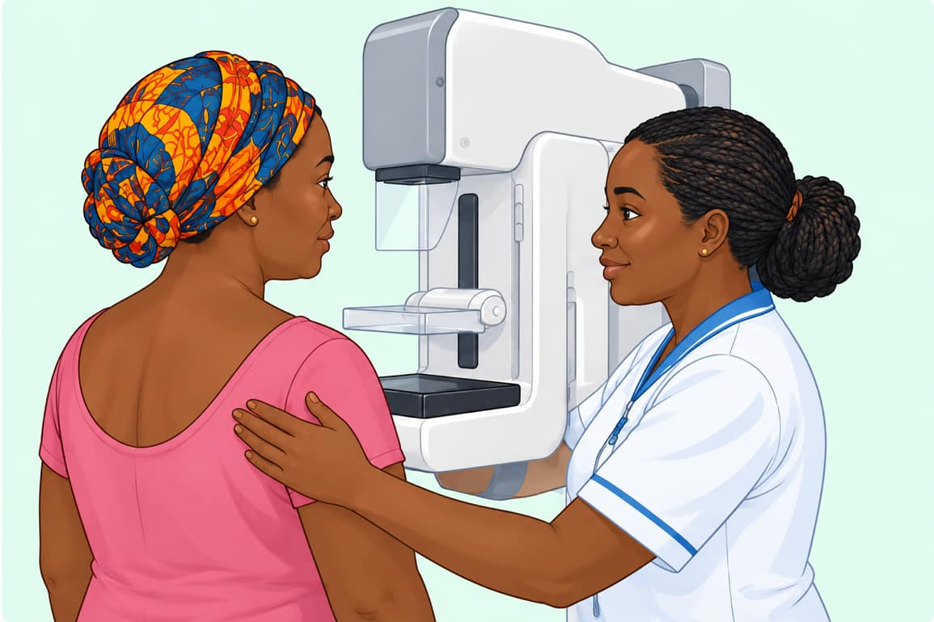
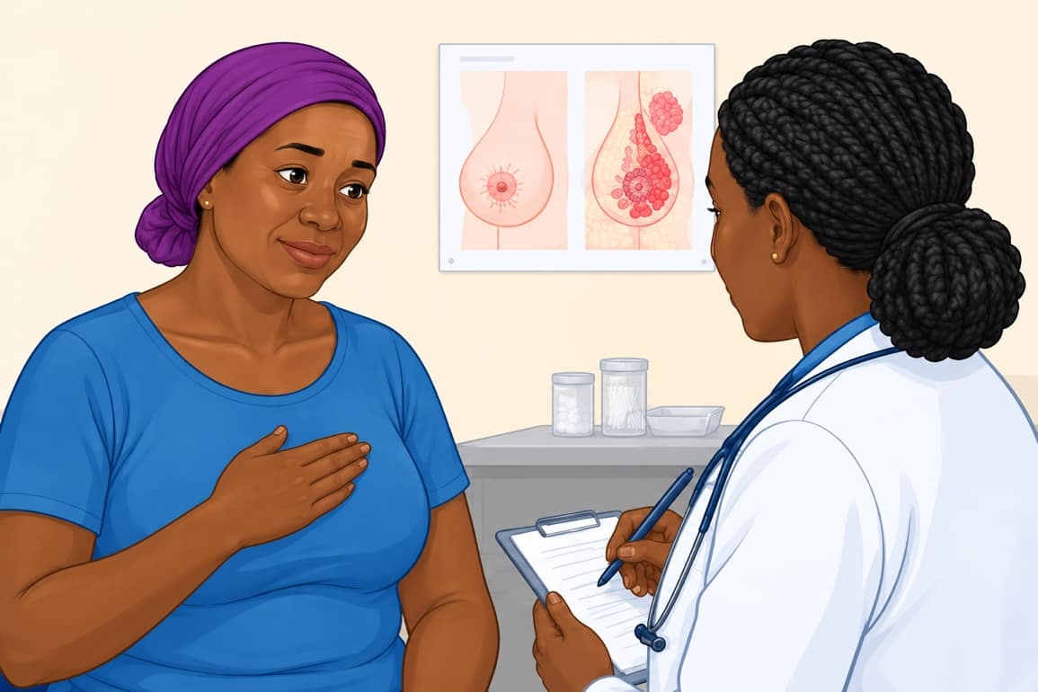
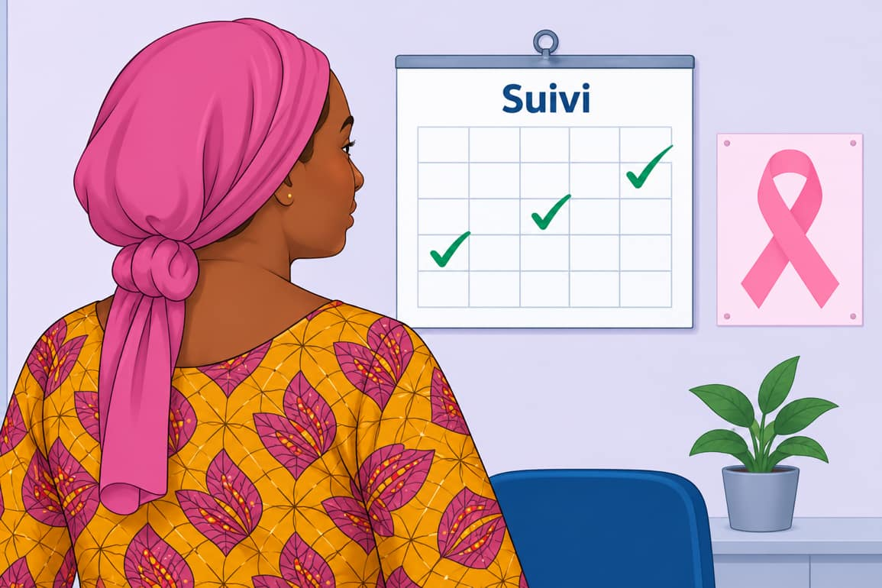
S E S S I O N 2
Qu'est-ce que le dépistage
Dépistage
Évaluation diagnostique
Surveillance
Examiner des personnes sans symptôme mammaire, afin de détecter un cancer du sein plus tôt qu’il ne l’aurait été autrement.
Investiguer une personne qui présente un changement mammaire, un examen suspect ou un résultat de dépistage anormal. Ce n’est pas du dépistage.
Contrôles répétés et planifiés chez une personne déjà connue comme à risque plus élevé, par exemple après un cancer du sein ou une lésion à haut risque.
Ne présentez jamais l’examen d’une boule symptomatique comme un dépistage. Cela fausse, pour la patiente, la raison de l’examen, et risque de placer une personne qui a besoin d’une évaluation dans une file d’attente de routine.
Cancer du sein | Première ligne de soins de santé | Centre biomédical du Rwanda

Slide 56
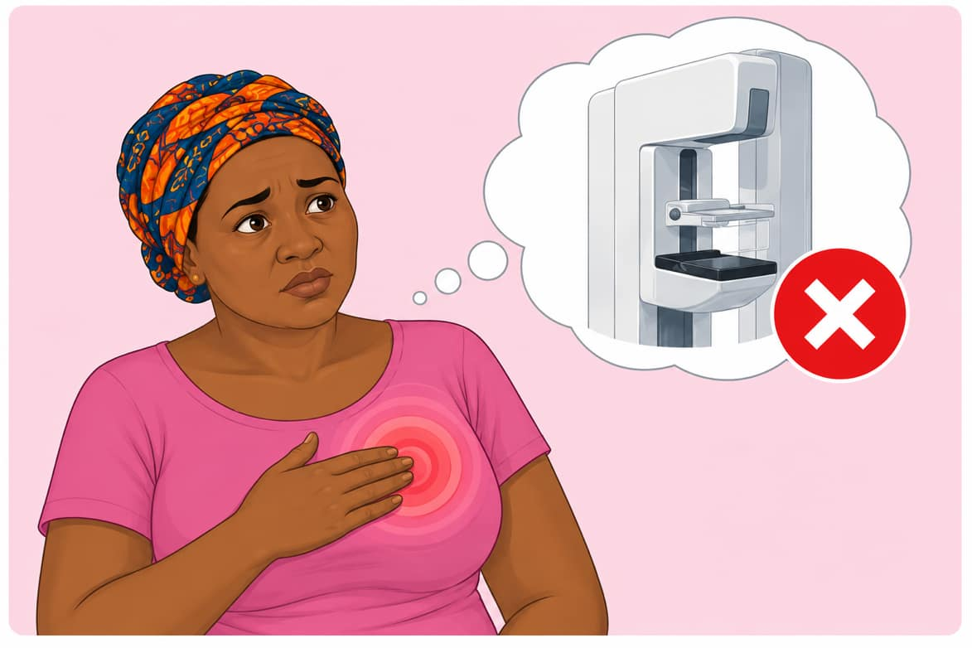
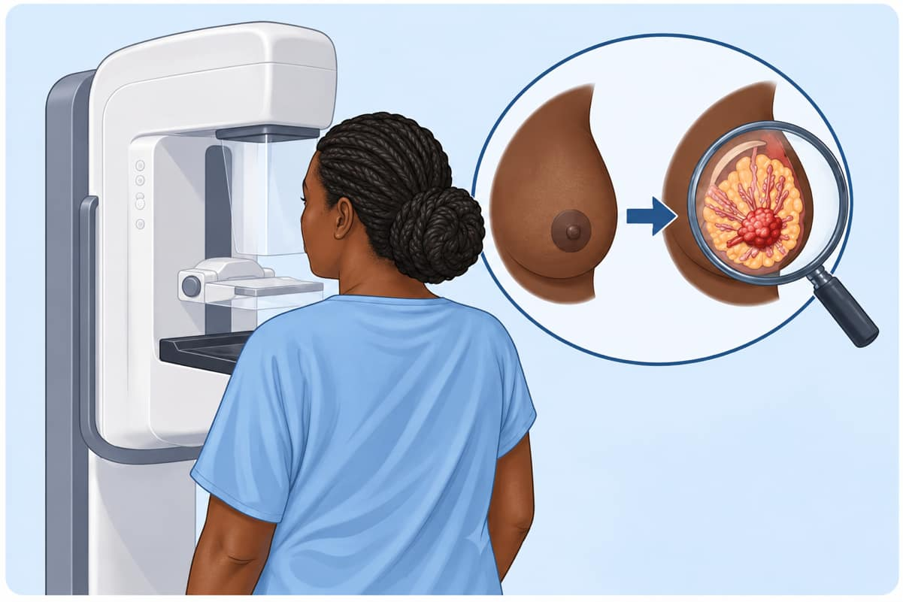
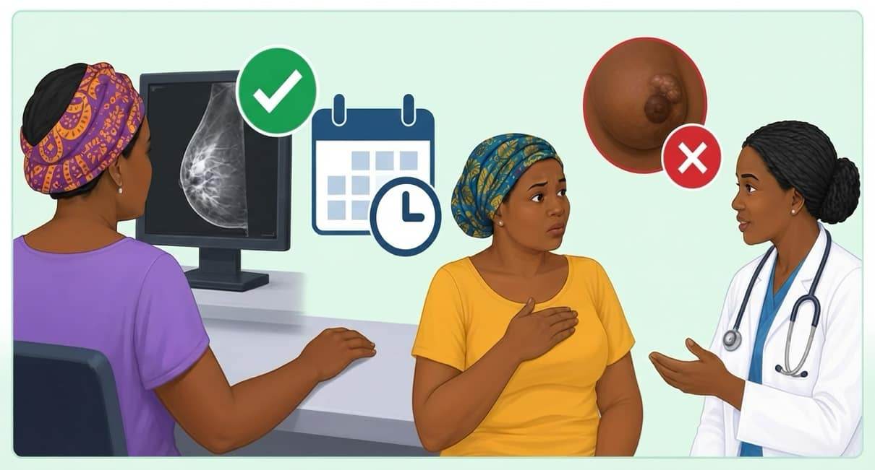
S E S S I O N 2
Ce que le dépistage n'est pas
Immaculée n'est pas candidate au dépistage
Le dépistage trouve ce qui ne se palpe pas
Un test normal ne ferme pas la porte
Elle a une masse mammaire persistante. C'est un symptôme. Elle a besoin d'une évaluation diagnostique du sein, et un test de dépistage ne ferait qu'ajouter un retard.
Le dépistage vise à détecter la maladie avant tout signe perceptible. Il ne peut pas jouer ce rôle chez une personne qui a déjà un changement.
Un résultat de dépistage normal antérieur ne dit rien d’un nouveau changement mammaire. Tout nouveau symptôme est évalué pour lui-même.
Cancer du sein | Première ligne de soins de santé | Centre biomédical du Rwanda

Slide 57
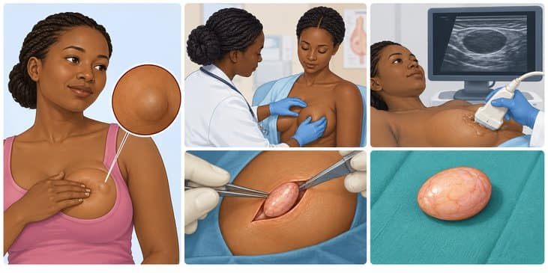
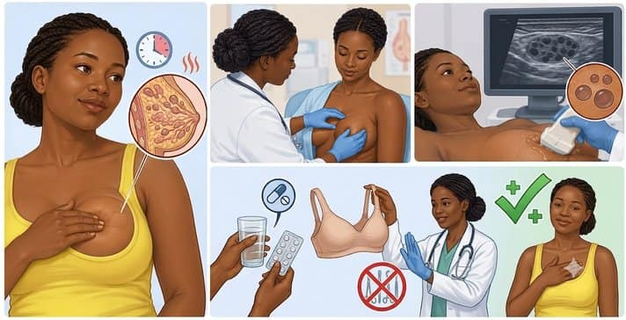
S E S S I O N 2
Affections mammaires bénignes que vous rencontrerez
Fibroadénome
Modifications fibrokystiques
Boule lisse, ferme, bien limitée et souvent mobile, plus fréquente chez les femmes jeunes. Bénigne, mais évaluée pour confirmer sa nature.
Confirmé par l’évaluation, puis généralement surveillé. L’exérèse est envisagée s’il est volumineux, grossit, est symptomatique ou si le diagnostic est incertain.
Tissu mammaire bosselé ou nodulaire, souvent sensible et variable selon le cycle menstruel. Fréquentes et bénignes.
Réassurance après évaluation, avec un soutien-gorge bien ajusté et un antalgique simple pour la gêne cyclique. Aucune intervention n’est nécessaire pour le changement lui-même.
Les affections bénignes sont bien plus fréquentes que le cancer, mais une explication bénigne n’est jamais présumée. Les deux peuvent coexister : une anomalie qui n’évolue pas comme prévu est réévaluée, et non simplement renommée.
Cancer du sein | Première ligne de soins de santé | Centre biomédical du Rwanda

Slide 58
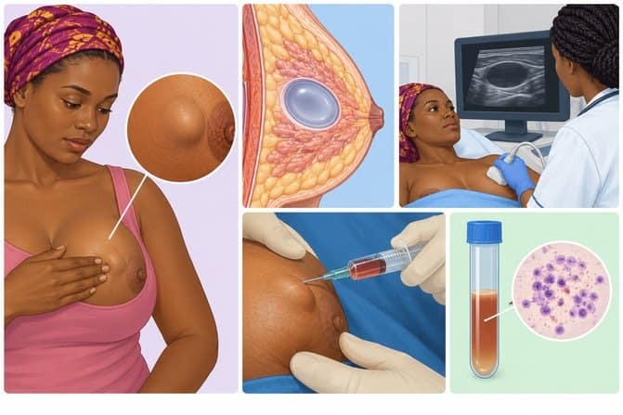
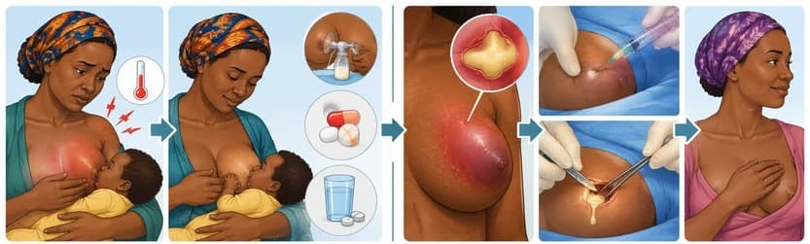
S E S S I O N 2
Affections mammaires bénignes que vous rencontrerez
Kyste simple
Mastite
Sein douloureux, rouge, chaud et gonflé, souvent avec fièvre, surtout pendant l’allaitement. Poursuivre l’allaitement ou l’expression du lait, assurer un bon drainage, donner des antalgiques et des antibiotiques si indiqué ; orienter en l’absence d’amélioration.
Abcès mammaire
Généralement une collection fluctuante. Il nécessite un drainage par ponction ou incision, associé à des antibiotiques, avec orientation selon les capacités locales.
Tuméfaction remplie de liquide, pouvant apparaître rapidement, lisse et tendue à la palpation. L’échographie distingue le kystique du solide.
Aucun traitement s’il ne gêne pas. Un kyste tendu et douloureux peut être ponctionné. Un liquide sanglant, ou une boule persistante après ponction, nécessite une évaluation.
Cancer du sein | Première ligne de soins de santé | Centre biomédical du Rwanda

Slide 59
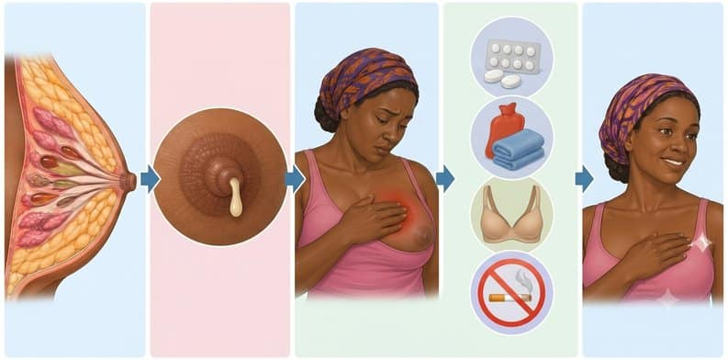
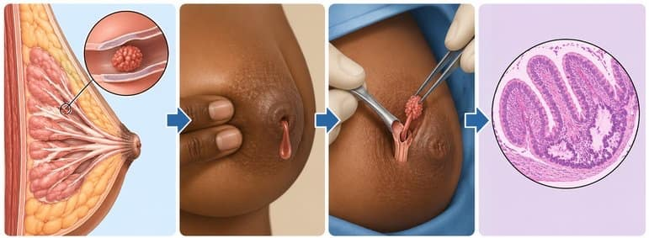
S E S S I O N 2
Affections mammaires bénignes que vous rencontrerez
Ectasie canalaire et modifications péricanalaires
Papillome intracanalaire
Canaux dilatés sous l’aréole, parfois avec écoulement épais, sensibilité ou rétraction du mamelon, généralement autour de la ménopause.
Prise en charge conservatrice : réassurance, antalgiques, compresses chaudes et arrêt du tabac si pertinent.
Petite excroissance bénigne dans un canal. Cause fréquente d’écoulement mamelonnaire par un seul canal, parfois sanglant. Évalué et généralement retiré, à la fois pour traiter l’écoulement et pour confirmer le diagnostic sur tissu.
La gynécomastie chez l’homme est une augmentation bénigne du tissu mammaire, généralement symétrique, souple et centrée derrière le mamelon. Une masse ferme, dure ou excentrée, un changement de la peau, une rétraction du mamelon ou un écoulement sanglant chez un homme ne correspondent pas à une gynécomastie et doivent être évalués.

Slide 60
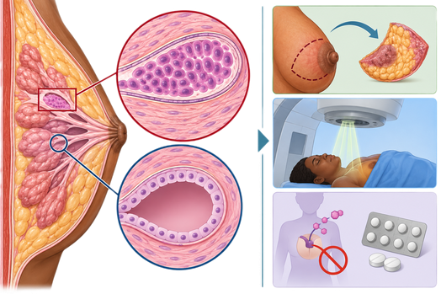
S E S S I O N 2
Lésions présentant un risque accru
Hyperplasie canalaire atypique
Carcinome lobulaire in situ
Carcinome canalaire in situ
Cellules anormales dans un canal, sans atteindre les critères du carcinome in situ. Ce n’est pas un cancer, mais cela signale un risque futur accru dans les deux seins.
Malgré son nom, il est traité comme un marqueur de risque plutôt que comme un cancer à retirer. Il signale un risque futur accru dans les deux seins.
Véritable lésion maligne non invasive, confinée au canal. Elle est traitée, généralement par chirurgie et parfois par radiothérapie ou hormonothérapie.
Cancer du sein | Première ligne de soins de santé | Centre biomédical du Rwanda

Slide 61
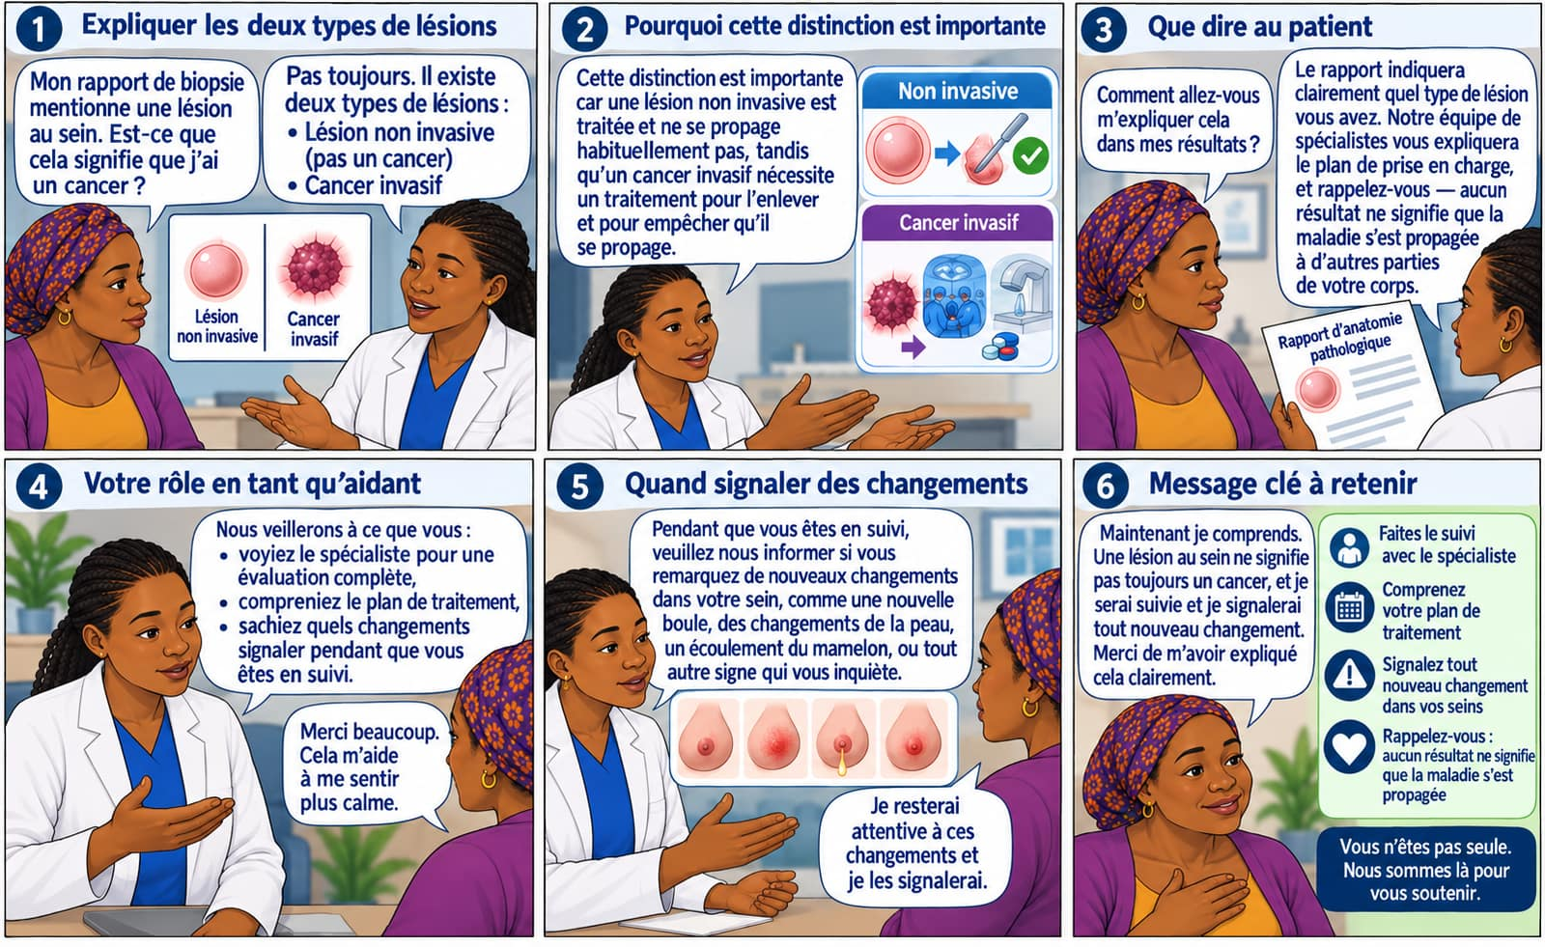
S E S S I O N 2
Comment informer sur les lésions associées à un risque accru

Slide 62
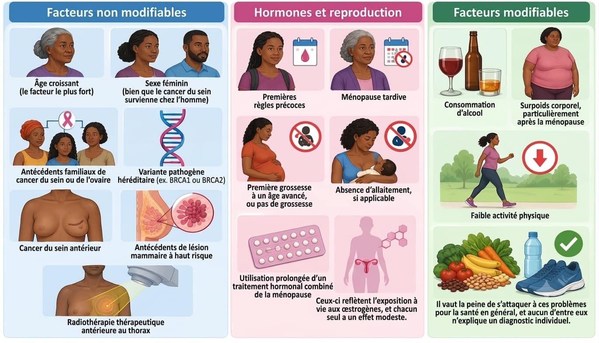
S E S S I O N 2
Facteurs de risque
Les facteurs de risque aident à décider chez qui abaisser le seuil d’évaluation et approfondir l’anamnèse. Ils ne posent aucun diagnostic. Beaucoup de personnes atteintes d’un cancer du sein n’ont aucun facteur de risque identifiable en dehors de l’âge et du sexe, et personne ne doit être tenu responsable de son diagnostic.
Cancer du sein | Première ligne de soins de santé | Centre biomédical du Rwanda

Slide 63
S E S S I O N 2
Antécédents familiaux et risque héréditaire
Que demander
Renseignez-vous sur les cancers du sein, de l'ovaire, de la prostate et du pancréas chez les parents, frères et sœurs, enfants et grands-parents, ainsi que sur l'âge auquel chacun est survenu.
Situations évocatrices
Cancer du sein à un jeune âge, cancers du sein et de l’ovaire dans une même famille, cancer du sein chez un homme, cancer des deux seins, ou plusieurs proches atteints.
BRCA1 et BRCA2
Les variants pathogènes héréditaires dans ces gènes augmentent considérablement le risque de cancer du sein et de l'ovaire. Ils expliquent une minorité de tous les cancers du sein.
Votre rôle
Recueillez les antécédents familiaux, notez-les, expliquez qu’un tableau familial peut justifier une évaluation spécialisée, et orientez. Vous n’avez pas à diagnostiquer un syndrome.
Ne pas alarmer
Des antécédents familiaux sont une raison d’évaluer, pas un diagnostic. Dites ce qui est connu et quelle est la prochaine étape, sans prédire l’issue.
La plupart des cancers ne sont pas héréditaires
La majorité des personnes atteintes d’un cancer du sein n’ont pas d’antécédents familiaux marqués. L’absence d’antécédents familiaux ne rend jamais un changement mammaire moins digne d’être évalué.
Cancer du sein | Première ligne de soins de santé | Centre biomédical du Rwanda

Slide 64
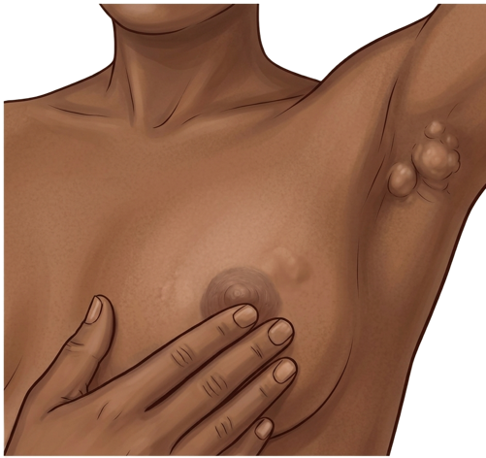
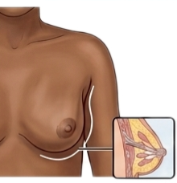
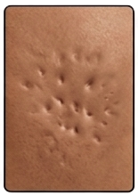

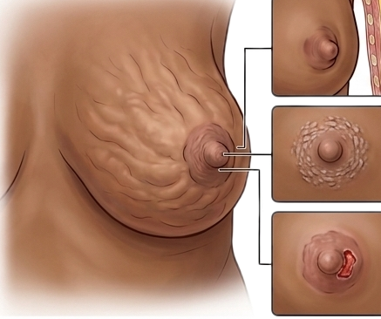


S E S S I O N 2
Modifications mammaires qui nécessitent une évaluation
Une nouvelle boule ou un épaississement
Changement de taille ou de forme
Modifications de la peau
Nouvelle asymétrie, changement de contour, ou zone du sein qui semble attirée vers l’intérieur.
Fossette, adhérence, rétraction, épaississement, ou aspect de peau d’orange.
Dans le sein ou dans l’aisselle. Persistante et souvent indolore. La douleur ne confirme ni n’exclut rien.
Modifications du mamelon
Écoulement du mamelon
Signes axillaires
Inversion ou rétraction récente, déformation, ou lésion persistante squameuse ou ulcérée du mamelon et de l’aréole.
Écoulement spontané, surtout par un seul canal, et surtout s’il est sanglant.
Une boule ou un gonflement persistant dans l’aisselle, ou au-dessus ou en dessous de la clavicule.
La plupart des boules du sein sont bénignes, et la douleur seule n’est pas la présentation typique d’un cancer du sein. Ce qui compte, c’est qu’un changement soit nouveau pour cette personne, persistant et inexpliqué. Demandez depuis quand il est présent, s’il a évolué et s’il varie avec le cycle menstruel.
Cancer du sein | Première ligne de soins de santé | Centre biomédical du Rwanda

Slide 65
S E S S I O N 2
Signes qui imposent d’agir sans délai
🔴 Urgent : sous 24 heures
🟠 Orientez rapidement
🔵 Évaluer, puis décider
Une masse du sein qui grossit rapidement
Gonflement, rougeur et épaississement de la peau du sein d’apparition rapide, qui ne régressent pas comme prévu sous traitement de l’infection
Une masse mammaire fixe ou ulcérée
Une lésion persistante du mamelon, squameuse ou ulcérée
Un ganglion axillaire ou sus-claviculaire fixé ou qui grossit
Toute anomalie du sein associée à de nouvelles douleurs osseuses, un essoufflement, un ictère ou des symptômes neurologiques
Toute nouvelle boule distincte du sein qui persiste
Épaississement focal persistant ou changement de contour du sein
Rétraction ou déformation récente du mamelon
Écoulement mamelonnaire spontané par un seul canal, ou sanglant
Une nouvelle masse mammaire chez un homme
Un changement mammaire persistant pendant la grossesse ou l’allaitement, qui doit être évalué et non attribué à l’allaitement
Douleur cyclique des deux seins avec examen normal
Nodularité ancienne, inchangée et déjà évaluée
Écoulement laiteux des deux seins, qui oriente vers une autre démarche diagnostique
Toute situation de cette colonne qui évolue, persiste ou devient localisée passe dans la colonne « Orientez rapidement »
Cancer du sein | Première ligne de soins de santé | Centre biomédical du Rwanda

Slide 66

S E S S I O N 2
Sensibilisation mammaire

Slide 67
S E S S I O N 2
Enseigner l’auto-examen des seins en consultation
Dire
Connaître ce qui est normal pour elle : les seins diffèrent d’une personne à l’autre et changent au cours du cycle, pendant la grossesse et après la ménopause.
Montrer
Observer et palper, une fois par mois : dès 25 ans, enseignez l’auto-examen mensuel : se regarder dans un miroir, puis palper tout le sein et l’aisselle, debout puis allongée. Les deux écrans suivants montrent les étapes.
Nommer
Les changements à signaler : une nouvelle boule ou une zone épaissie, un changement de taille ou de forme, une fossette de la peau, un mamelon qui se rétracte ou change, un écoulement, ou une boule dans l’aisselle.
Convenir
Que faire si elle découvre quelque chose : venir au centre de santé sans attendre que le changement disparaisse et sans attendre la douleur. Nommez l’établissement.
Conclure
Lever la culpabilité et la peur : la plupart des changements ne sont pas un cancer, se faire examiner est normal et confidentiel, et trouver quelque chose n’est pas de sa faute.
Cancer du sein | Première ligne de soins de santé | Centre biomédical du Rwanda

Slide 68

S E S S I O N 2
Auto-examen des seins (1 sur 2) : observer
À enseigner dès 25 ans, une fois par mois. Elle se tient devant un miroir, torse nu.
1
Bras le long du corps : Observer les deux seins : changement de taille ou de forme, plissement, fossette, desquamation de la peau ou écoulement du mamelon.
2
Mains derrière la tête : Joindre les mains derrière la tête et pousser vers l’avant. Rechercher un changement de forme ou de contour.
3
Mains sur les hanches : Appuyer fermement les mains sur les hanches et se pencher vers le miroir, épaules et coudes vers l’avant. Observer à nouveau.
💡 Les étapes 2 et 3 contractent les muscles pectoraux, ce qui rend un changement de contour du sein plus visible.
Cancer du sein | Première ligne de soins de santé | Centre biomédical du Rwanda

Slide 69

S E S S I O N 2
Auto-examen des seins (2 sur 2) : palper
4
Lever un bras : Lever le bras gauche. Avec 3 ou 4 doigts de la main droite, appuyer à plat en petits cercles, du bord externe vers le mamelon, sur tout le sein et l’aisselle. Refaire à droite.
5
Vérifier les mamelons : Presser doucement chaque mamelon et rechercher un écoulement.
6
Refaire en position couchée : Allongée, un bras derrière la tête, un petit coussin ou un linge plié sous l’épaule. Refaire les étapes 4 et 5 pour chaque sein.
⚠️ Toute nouvelle boule, tout changement de taille, de peau ou du mamelon, ou tout écoulement : venir rapidement au centre de santé, sans attendre la douleur.
Cancer du sein | Première ligne de soins de santé | Centre biomédical du Rwanda

Slide 70
S E S S I O N 2
Examen clinique du sein : les étapes en un coup d’œil
Préparer
Consentement, intimité, accompagnant : expliquez ce que vous ferez, obtenez le consentement, utilisez une pièce privée, proposez un accompagnant, et ne découvrez que le temps nécessaire.
Inspecter
Assise, en trois positions : bras détendus, mains appuyées sur les hanches, puis bras levés. Comparez taille, forme, peau et mamelons des deux côtés.
Ganglions
Assise, des deux côtés : ganglions cervicaux, sus-claviculaires, sous-claviculaires et axillaires, son bras reposant sur votre épaule.
Palper
Allongée, bras au-dessus de la tête : pulpe de trois doigts, petits cercles, trois niveaux de pression, en bandes verticales sur tout le sein et le prolongement axillaire.
Décrire
Toute constatation : côté, heure et distance au mamelon, taille, forme, consistance, contours, mobilité et sensibilité.
Consigner
Constatations et suite : notez ce que vous avez trouvé, y compris un examen normal, et l’action prise, puis expliquez la suite.
Cancer du sein | Première ligne de soins de santé | Centre biomédical du Rwanda

Slide 71
S E S S I O N 2
Avant d’examiner : six questions à poser
Depuis quand ?
Quand a-t-elle remarqué le changement, et a-t-il évolué depuis ?
Autres symptômes ?
Douleur, écoulement du mamelon, changement de la peau, fièvre ou boule dans l’aisselle ?
Enceinte ou allaitante ?
Et le changement varie-t-il avec le cycle menstruel ?
Problèmes mammaires antérieurs ?
Est-ce déjà arrivé, ou a-t-elle été traitée pour ce problème ou un autre ?
Cancer du sein antérieur ?
A-t-elle déjà été traitée pour un cancer du sein ?
Antécédents familiaux ?
Cancer du sein ou de l’ovaire chez des proches, et à quel âge ?
📋 Notez la date à laquelle elle a remarqué le changement et la date de la consultation. Ensemble, elles mesurent le retard au diagnostic.
Cancer du sein | Première ligne de soins de santé | Centre biomédical du Rwanda

Slide 72

S E S S I O N 2
Connaître le terrain : limites et quadrants
Limites du sein
En haut : la clavicule. En bas : le sillon sous-mammaire.
En dedans : le milieu du sternum. En dehors : la ligne axillaire moyenne.
Le prolongement axillaire
Le tissu mammaire remonte dans l’aisselle. Incluez-le à chaque examen.
Six zones à nommer
Quadrants supéro-externe, supéro-interne, inféro-interne et inféro-externe ; le mamelon et l’aréole ; le prolongement axillaire.
Cancer du sein | Première ligne de soins de santé | Centre biomédical du Rwanda

Slide 73

S E S S I O N 2
Décrire la localisation : le cadran horaire
Imaginez un cadran d’horloge sur chaque sein lorsque vous êtes face à la personne : 12 h en haut, le mamelon au centre. Pour consigner vos constatations, indiquez le côté, la position horaire et la distance par rapport au mamelon, en centimètres.
🔎 Exemples
Observez l’image. Repérez l’emplacement de la masse A et de la masse B.
Masse A
Sein droit, 10 h, à 3 cm du mamelon. Quadrant supéro-externe.
Masse B
Sein gauche, 7 h, à 4 cm du mamelon. Quadrant inféro-interne.
Face à la personne, une même heure correspond à un quadrant différent de chaque côté. L’heure et la distance permettent au clinicien suivant de retrouver le même endroit.
Cancer du sein | Première ligne de soins de santé | Centre biomédical du Rwanda

Slide 74
S E S S I O N 2
Étape 1 : préparer la personne
1
Bienveillance et respect : Accueillez-la, expliquez l’intérêt de l’examen et son déroulement, et demandez-lui si elle a des questions.
2
Intimité : Utilisez une pièce privée, fermez la porte ou le rideau et proposez un accompagnant. Proposez une soignante si elle le préfère.
3
Consentement : Demandez son accord avant de commencer et dites-lui qu’elle peut vous demander d’arrêter à tout moment.
4
Déroulement : Vous examinerez les deux seins et les deux aisselles, d’abord assise puis allongée. Cela prend quelques minutes.
💬 Elle ne se découvre que lorsque c’est nécessaire. Couvrez-la d’un linge entre les étapes.
Cancer du sein | Première ligne de soins de santé | Centre biomédical du Rwanda

Slide 75

S E S S I O N 2
Étape 2 : observer, personne assise
Trois positions
1. Bras détendus le long du corps.
2. Mains appuyées fermement sur les hanches.
3. Bras levés, mains jointes au-dessus de la tête.
Comparer les deux côtés
Taille, forme et symétrie. Peau : couleur, fossette, plissement, rougeur, épaississement, peau d’orange, ulcération.
Mamelon : rétraction récente, desquamation, écoulement.
🎯 Objectif : repérer toute anomalie visible ou asymétrie.
Cancer du sein | Première ligne de soins de santé | Centre biomédical du Rwanda

Slide 76

S E S S I O N 2
Étape 3 : palper les ganglions, personne assise
Où palper, des deux côtés
Cou : ganglions cervicaux.
Clavicule : ganglions sus- et sous-claviculaires.
Aisselle : posez son bras sur votre épaule ou soutenez-le au coude pour relâcher les muscles. Palpez haut dans l’aisselle et le long de ses parois.
Pour tout ganglion, notez
Taille, consistance, sensibilité, et s’il est mobile ou fixé.
🎯 Objectif : repérer les ganglions augmentés de volume. Un ganglion dur, fixé ou qui grossit impose une orientation urgente.
Cancer du sein | Première ligne de soins de santé | Centre biomédical du Rwanda

Slide 77

S E S S I O N 2
Étape 4 : palper le sein, personne allongée
1
Position : Elle est allongée, le bras du côté examiné levé au-dessus de la tête. Le sein s’étale ainsi sur la paroi thoracique.
2
Doigts : Utilisez la pulpe des trois doigts du milieu, pas le bout. Gardez-les en contact avec la peau.
3
Pression : À chaque endroit, faites de petits cercles à trois niveaux de pression : légère, moyenne, puis profonde.
🎯 Objectif : repérer toute masse anormale, tout épaississement, toute sensibilité ou tout écoulement du mamelon.
Cancer du sein | Première ligne de soins de santé | Centre biomédical du Rwanda

Slide 78

S E S S I O N 2
Étape 4 (suite) : couvrir tout le sein
4
Trajet : Progressez en bandes verticales, de haut en bas, de l’aisselle au milieu du sternum, et de la clavicule jusque sous le sillon sous-mammaire.
5
À ne pas oublier : Le prolongement axillaire, la zone sous le mamelon et l’aréole, et le sillon sous-mammaire.
6
Prenez votre temps : Environ 2 à 3 minutes par sein. Examinez ensuite l’autre côté de la même façon.
💡 Palpez à plat avec la pulpe des doigts. Pincer le tissu entre le pouce et les doigts peut faire croire à une boule.
Cancer du sein | Première ligne de soins de santé | Centre biomédical du Rwanda

Slide 79
S E S S I O N 2
Changements normaux du sein au cours de la vie
Puberté
Les canaux se développent et se ramifient, les lobules se forment. Les seins sont denses.
Cycle menstruel
Avant les règles, les seins peuvent être plus gonflés, sensibles et nodulaires. L’examen est plus facile la semaine après les règles.
Grossesse
Les seins grossissent, peuvent être sensibles et sécréter un peu de lait.
Allaitement
Canaux et lobules sont pleinement développés. Les seins sont pleins et denses.
Après la ménopause
Les lobules diminuent. Les seins deviennent plus souples et moins denses : une boule se palpe plus facilement.
Toujours
Une nodularité fine et souple des deux côtés est normale. Un bourrelet plus ferme le long du sillon sous-mammaire est normal.
⚠️ Un changement nouveau, persistant et différent de l’autre côté doit être évalué, à tout âge et à toute étape de la vie.
Cancer du sein | Première ligne de soins de santé | Centre biomédical du Rwanda

Slide 80
S E S S I O N 2
Étape 5 : décrire et noter vos constatations
Pour toute masse, notez
Localisation : côté, heure, distance au mamelon.
Taille : en centimètres.
Forme et contours : réguliers ou irréguliers.
Consistance : molle, ferme ou dure.
Mobilité : mobile, ou fixée à la peau ou au plan profond.
Aussi : sensibilité, peau, mamelon, ganglions.
Exemple de bonne note
Sein gauche, 2 h, à 4 cm du mamelon : masse de 2 cm, ferme, irrégulière, fixée à la peau, avec fossette cutanée en regard. Pas de ganglion axillaire ni sus-claviculaire palpé. Sein droit normal.
📋 Notez aussi un examen normal. Cette référence écrite montrera plus tard si quelque chose est nouveau.
Cancer du sein | Première ligne de soins de santé | Centre biomédical du Rwanda

Slide 81

S E S S I O N 2
Au centre de santé : plainte mammaire, femme non allaitante
⏱️ Dans quel délai : Utilisez les listes urgente et rapide. L’orientation urgente se fait dans les 24 heures. Expliquez la raison et notez la constatation et la destination.
Cancer du sein | Première ligne de soins de santé | Centre biomédical du Rwanda

Slide 82

S E S S I O N 2
Au centre de santé : plainte mammaire pendant l’allaitement
⏱️ Revoir chaque femme traitée au centre de santé dans 14 jours. Guérison : fin du suivi. Pas de guérison ou aggravation : orienter vers l’hôpital de district, car un cancer inflammatoire du sein peut ressembler à une mastite.
Cancer du sein | Première ligne de soins de santé | Centre biomédical du Rwanda

Slide 83
S E S S I O N 2
Que feriez-vous ensuite ? (1 sur 2)
🩺 Béatrice Mukamana, 45 ans : Non allaitante. Boule du sein gauche depuis un mois. À l’examen : fossette cutanée à 2 h, au-dessus d’une masse ferme de 2 cm fixée à la peau. Pas de ganglion.
A. Rassurer et revoir dans 14 jours
B. Antibiotiques puis contrôle
C. Orienter à l’hôpital de district sous 24 h
D. Prévoir son prochain contrôle de routine
Correct : C. Une masse fixée avec fossette cutanée figure sur la liste urgente. Orientez sous 24 heures, expliquez que les examens diront ce qu’est cette boule, et notez : sein gauche, 2 h.
🩺 Claudine Uwimana, 27 ans : Allaite un bébé de 3 mois. Depuis deux jours, sein droit rouge, chaud et douloureux, avec fièvre. Aucune masse palpée.
A. Lui dire d’arrêter l’allaitement
B. Allaiter ; traiter la mastite ; revoir à 14 j
C. Orienter en urgence pour drainage
D. Aucun traitement ; revoir dans 3 mois
Correct : B. Mastite sans masse. L’allaitement continue et favorise le drainage. Sans guérison au contrôle, ou si une masse apparaît, orientez vers l’hôpital de district.
Cancer du sein | Première ligne de soins de santé | Centre biomédical du Rwanda

Slide 84
S E S S I O N 2
Que feriez-vous ensuite ? (2 sur 2)
🩺 Josiane Ingabire, 34 ans : Non allaitante. Les deux seins sont sensibles la semaine avant les règles. L’examen des seins et des aisselles est normal.
A. Orienter en urgence
B. Traiter ; revoir dans 14 jours
C. Commencer des antibiotiques
D. Dire que la douleur exclut un cancer
Correct : B. Une douleur cyclique des deux seins avec examen normal ne justifie pas d’orientation. Si elle persiste, s’aggrave ou si un signe apparaît, orientez. La douleur seule ne confirme ni n’exclut un cancer.
🩺 Aline Mukeshimana, 30 ans : Allaitante. Fièvre et sein gauche rouge et douloureux, avec une boule de 3 cm, souple, sensible, qui semble remplie de liquide.
A. Arrêter l’allaitement ; antibiotiques seuls
B. Allaiter ; orienter en urgence pour drainage
C. Revoir dans 14 jours
D. Masser fermement la boule
Correct : B. Une boule sensible remplie de liquide avec des signes d’infection évoque un abcès. Il faut le drainer, ce que les antibiotiques seuls ne permettent pas. L’allaitement peut en général continuer.
Cancer du sein | Première ligne de soins de santé | Centre biomédical du Rwanda

Slide 85

S E S S I O N 2
Ce que l’examen clinique du sein peut et ne peut pas faire
Cancer du sein | Première ligne de soins de santé | Centre biomédical du Rwanda

Slide 86

S E S S I O N 2
Mammographie

Slide 87

S E S S I O N 2
Échographie et imagerie par résonance magnétique

Slide 88

S E S S I O N 2
Dépistage du cancer du sein au Rwanda : qui et comment
Détection précoce du cancer du sein au Rwanda, selon l’âge :
25 à 29 ans : auto-examen mensuel des seins, enseigné au centre de santé
30 ans et plus : examen clinique du sein (CBE) annuel au centre de santé
40 ans et plus : CBE annuel et mammographie là où elle est disponible. Sinon, poursuivre le CBE annuel
À tout âge, en cas de symptôme ou de changement mammaire : évaluation diagnostique et orientation vers l’hôpital. Ne pas attendre le dépistage de routine.
Cette approche reflète les orientations nationales du Rwanda et s’aligne sur l’Initiative mondiale de l’OMS contre le cancer du sein.
Cancer du sein | Première ligne de soins de santé | Centre biomédical du Rwanda

Slide 89

S E S S I O N 2
Programmes de dépistage : Rwanda
Le programme de dépistage du cancer du sein au Rwanda est en cours de développement
Le Plan national de lutte contre le cancer 2025 à 2029 décrit un dépistage opportuniste du cancer du sein plutôt qu’un programme organisé de mammographie en population. L’examen clinique du sein est la méthode utilisée, proposée dans les centres de santé en parallèle des activités de dépistage du cancer du col de l’utérus, et la mammographie n’est disponible que dans un petit nombre d’établissements.
Les cibles du Rwanda suivent l’Initiative mondiale de l’OMS contre le cancer du sein : au moins 60 % des cancers invasifs diagnostiqués au stade I ou II, un diagnostic dans les 60 jours suivant la première consultation, et au moins 80 % des patientes terminant le traitement recommandé.
✅ Approche du Rwanda : Femmes de 30 ans et plus ; examen clinique du sein chaque année ; mammographie dès 40 ans là où elle est disponible, sinon poursuite du CBE annuel. Orientation : toute femme ayant un examen mammaire anormal, comme une boule, ou tout symptôme évocateur d’un cancer du sein, est orientée vers l’hôpital.
Cancer du sein | Première ligne de soins de santé | Centre biomédical du Rwanda

Slide 90
S E S S I O N 2
Bénéfices et limites du dépistage
🟢 Détection précoce
🟢 Moins de décès
🟢 Traitement moins agressif
Un cancer découvert avant d’être palpable est plus souvent petit et sans atteinte ganglionnaire, ce qui élargit les options de traitement.
Des programmes efficaces réduisent la mortalité par cancer du sein.
Les petites tumeurs découvertes tôt se prêtent plus souvent à une chirurgie conservatrice du sein.
🟠 Faux positifs
🟠 Faux négatifs
🟠 Surdiagnostic et fardeau
Beaucoup de personnes ayant un résultat de dépistage anormal n’ont pas de cancer, mais toutes passent par des examens complémentaires et l’anxiété qui les accompagne.
Un résultat normal peut faussement rassurer. Un changement qui apparaît plus tard doit tout de même être évalué.
Certaines lésions dépistées n’auraient jamais causé de tort, et les déplacements, les coûts et le temps d’absence au travail sont réels. Présentez les bénéfices et les limites de façon neutre.
Le dépistage n’apporte un bénéfice que si tout le parcours fonctionne. Un résultat anormal jamais suivi d’imagerie, de biopsie et de traitement ne produit que de l’anxiété.
Cancer du sein | Première ligne de soins de santé | Centre biomédical du Rwanda

Slide 91
S E S S I O N 2
Après un résultat de dépistage ou d’examen anormal
Étape 1
Dire ce que ce n’est pas : dites clairement que cela ne signifie pas qu’un cancer a été trouvé, et qu’un autre examen est nécessaire pour savoir ce qu’est ce changement.
Étape 2
Expliquer l’examen suivant : expliquez qu’une imagerie du sein est nécessaire et qu’un petit prélèvement de tissu peut être fait, ce que chacun implique, et le délai approximatif.
Étape 3
Organiser : faites vous-même l’orientation, nommez l’établissement, et notez où et quand elle aura lieu. Ne laissez pas la personne s’en charger seule.
Étape 4
Lever les obstacles : demandez ce qu’il en est du transport, du coût, de l’absence au travail, de la garde des enfants et de qui peut l’accompagner, et aidez à trouver des solutions.
Étape 5
Boucler la boucle : convenez de la façon dont le résultat sera vérifié, et relancez activement la personne si elle ne se présente pas.
En présence d’un changement mammaire, l’évaluation a lieu quel que soit le résultat d’un dépistage. Un examen antérieur normal ne l’emporte jamais sur un nouveau symptôme.
Cancer du sein | Première ligne de soins de santé | Centre biomédical du Rwanda

Slide 92
S E S S I O N 2
Application au cas d’Immaculée
Scénario Immaculée demande si elle pourrait simplement revenir pour le contrôle des seins proposé par le centre de santé lors du prochain passage de l’équipe de dépistage du col.
Bonne réponse : B
Immaculée a une boule persistante du sein qui, selon elle, a grossi en cinq mois. C’est une situation symptomatique : elle a besoin d’une évaluation diagnostique maintenant, pas d’un dépistage plus tard. L’absence de douleur et l’absence d’antécédents familiaux ne rendent pas la situation moins inquiétante. Expliquez clairement la raison de l’orientation, sans affirmer qu’elle a un cancer.
Quelle est la réponse la plus appropriée ?
A Accepter, et inscrire son nom sur la liste du prochain passage
B Expliquer que, comme elle a déjà une boule, son sein doit être évalué maintenant, et organiser l’orientation ✓
C La rassurer : une boule indolore à son âge est presque toujours sans gravité
D Lui conseiller de surveiller encore trois mois et de revenir si elle grossit
Cancer du sein | Première ligne de soins de santé | Centre biomédical du Rwanda

Slide 93
S E S S I O N 2
Test de connaissances (1 sur 4)
Q1. Le dépistage s'applique à :
A. Aux personnes ayant une boule dans le sein
B. Aux personnes en attente d’une opération
C. Aux personnes déjà diagnostiquées
D. Aux personnes sans aucun symptôme mammaire
Correct : D. Le dépistage est la détection précoce chez des personnes sans symptôme. Une personne présentant un changement mammaire a besoin d’une évaluation diagnostique.
Q2. Une femme de 52 ans a passé une mammographie de dépistage anormale et se sent parfaitement bien. La bonne étape suivante est :
A. Organiser une évaluation mammaire supplémentaire et expliquer que le cancer n'est pas confirmé
B. Lui dire qu’elle a un cancer du sein
C. Refaire la mammographie dans deux ans
D. Ne rien faire car elle n’a aucun symptôme
Correct : A. Une mammographie anormale signifie qu’un élément doit être évalué davantage. Elle entraîne une imagerie complémentaire et, si indiqué, un diagnostic sur tissu. Ce n’est pas un diagnostic en soi.
Cancer du sein | Première ligne de soins de santé | Centre biomédical du Rwanda

Slide 94
S E S S I O N 2
Test de connaissances (2 sur 4)
Q3. Une femme de 35 ans présente une boule lisse, ferme et mobile de 2 cm, remarquée il y a deux mois. Vous devez :
A. Lui dire que c’est un fibroadénome et ne rien faire de plus
B. L’orienter pour évaluation, car l’impression clinique d’une boule bénigne doit encore être confirmée
C. Prescrire des antibiotiques
D. Conseiller une mammographie de dépistage
Correct : B. La description évoque un fibroadénome, mais l’impression clinique seule ne le confirme pas. Toute nouvelle boule distincte est évaluée. La plupart se révèlent bénignes, et c’est précisément pour cela que l’évaluation peut être proposée sans alarmer.
Q4. Quelle affirmation sur la douleur mammaire est correcte ?
A. Une boule douloureuse est toujours bénigne
B. Une boule indolore peut être ignorée
C. Les caractéristiques de la douleur seules ne confirment ni n'excluent le cancer du sein
D. Le cancer est la cause habituelle de douleurs mammaires cycliques
Correct : C. La douleur est un mauvais critère. La plupart des cancers du sein sont indolores, et la douleur n’exclut pas un cancer. Évaluez l’ensemble du tableau clinique plutôt que de vous fier à la douleur.
Cancer du sein | Première ligne de soins de santé | Centre biomédical du Rwanda

Slide 95
S E S S I O N 2
Test de connaissances (3 sur 4)
Q5. Sans cancer du sein dans sa famille, une femme se croit à l’abri. Que lui répondre ?
A. La plupart des personnes qui développent un cancer du sein n'ont pas d'antécédents familiaux, donc son changement nécessite encore une évaluation
B. Elle a raison et n’a pas besoin d’évaluation
C. Les antécédents familiaux sont le seul facteur de risque qui compte
D. Elle ne doit être dépistée que si une parente est atteinte
Correct : A. Les antécédents familiaux augmentent le risque, mais leur absence n’exclut rien. La majorité des personnes atteintes d’un cancer du sein n’ont pas d’antécédents familiaux marqués.
Q6. Une femme qui allaite a un sein rouge et gonflé malgré un traitement complet. Vous devez :
A. Répéter le même antibiotique et revoir dans un mois
B. Lui conseiller d’arrêter l’allaitement, sans autre mesure
C. Réévaluer et orienter, car le cancer inflammatoire du sein peut se manifester ainsi
D. La rassurer : ce ne peut pas être un cancer pendant l’allaitement
Correct : C. La mastite est bien plus fréquente, mais des changements inflammatoires qui ne régressent pas doivent être évalués. La grossesse et l’allaitement n’excluent pas un cancer du sein.
Cancer du sein | Première ligne de soins de santé | Centre biomédical du Rwanda

Slide 96
S E S S I O N 2
Test de connaissances (4 sur 4)
Q7. Quelle technique de palpation est la plus fiable ?
A. Le bout des doigts, une pression par quadrant
B. Pincer le tissu entre le pouce et les doigts
C. Seulement là où la personne signale une boule
D. Pulpe de trois doigts, petits cercles, trois pressions, bandes verticales
Correct : D. Un trajet fixe à trois profondeurs couvre tout le sein, prolongement axillaire compris, sans rien oublier. Pincer le tissu peut faire croire à une boule.
Q8. Une femme de 32 ans sans symptôme mammaire demande quel contrôle faire. Vous conseillez :
A. Une mammographie chaque année dès maintenant
B. Un examen clinique du sein annuel au centre de santé
C. Aucun contrôle avant 50 ans
D. L’auto-examen seul, sans contrôle clinique
Correct : B. Au Rwanda, l’examen clinique du sein annuel commence à 30 ans, et la mammographie s’y ajoute dès 40 ans là où elle est disponible. Tout changement mammaire est évalué sans attendre, à tout âge.
Cancer du sein | Première ligne de soins de santé | Centre biomédical du Rwanda

Slide 97
S E S S I O N 2
Réflexion sur la session
Saisissez votre réponse dans la zone de texte. Il n'y a pas de réponse unique correcte. Ces questions ne sont pas notées et servent à votre propre pratique et à la discussion.
Comment expliqueriez-vous une mammographie anormale à une patiente sans lui dire qu'elle a un cancer, et sans minimiser le résultat ?
1
Quel changement mammaire est le plus souvent considéré comme anodin dans votre contexte, et qu’est-ce qui pourrait changer cela ?
2
Quel obstacle empêche le plus souvent une personne de votre contexte de se rendre à l’évaluation mammaire pour laquelle elle a été orientée, et que pourriez-vous faire ?
3
Cancer du sein | Première ligne de soins de santé | Centre biomédical du Rwanda

Slide 98
3
S e s s i o n 3
Orientation et accompagnement
Transformez une découverte inquiétante en la bonne étape suivante : orientez avec le bon degré d’urgence, consignez ce dont le registre a besoin, et accompagnez avec soin face à la peur, à la chirurgie et à l’image corporelle.
Cancer du sein | Première ligne de soins de santé | Centre biomédical du Rwanda

Slide 99
S E S S I O N 3
Objectifs d'apprentissage
Décrire
Décider
Consigner
Décrire les niveaux du système d’orientation rwandais et les lieux où se fait l’évaluation mammaire.
Décider si une présentation mammaire nécessite une orientation de routine, rapide ou urgente.
Consigner les informations dont le registre national du cancer a besoin dès le premier contact.
Accompagner
Soutenir
Suivi
Expliquer clairement un résultat anormal et ce qui va se passer ensuite.
Apporter un soutien psychologique de base, notamment face à la peur de la chirurgie et à l’image corporelle.
Favoriser la présence aux rendez-vous et relancer lorsqu’une personne ne s’y présente pas.
Cancer du sein | Première ligne de soins de santé | Centre biomédical du Rwanda

Slide 100

S E S S I O N 3
Le parcours d’orientation
Cancer du sein | Première ligne de soins de santé | Centre biomédical du Rwanda

Slide 101
S E S S I O N 3
Avec quelle urgence orienter
🔴 Urgent : sous 24 heures
🟠 Rapide : ne pas attendre pour voir
🔵 Avis spécialisé de routine
Suspicion de cancer inflammatoire du sein
Une masse du sein fixée ou ulcérée
Une masse qui grossit rapidement
Une lésion persistante du mamelon, squameuse ou ulcérée
Un ganglion axillaire ou sus-claviculaire fixé ou qui grossit
Toute anomalie du sein avec de nouvelles douleurs osseuses, un essoufflement, un ictère ou de nouveaux symptômes neurologiques
Toute nouvelle boule distincte du sein qui persiste
Épaississement focal persistant ou changement de contour du sein
Rétraction ou déformation récente du mamelon
Écoulement mamelonnaire spontané par un seul canal, ou sanglant
Un résultat anormal de dépistage ou d’imagerie nécessitant un bilan
Une nouvelle masse mammaire chez un homme
Un changement mammaire persistant pendant la grossesse ou l'allaitement
Des antécédents familiaux importants chez une personne sans symptôme mammaire
Une affection bénigne déjà évaluée qui doit être revue
Suivi d'une lésion à risque connue
Toute situation de cette colonne qui évolue, grossit ou devient localisée passe dans la colonne précédente
Cancer du sein | Première ligne de soins de santé | Centre biomédical du Rwanda

Slide 102

SESSION 3
Que noter au premier contact
Remarque : en l’absence d’examens de routine, votre jugement clinique constitue la donnée. Une fiche remplie dès la première suspicion puis mise à jour est bien plus utile qu’un formulaire vide en attente d’un examen de confirmation.
Cancer du sein | Professionnels de santé de première ligne | Centre biomédical du Rwanda

Slide 103

S E S S I O N 3
Accompagnement
Avant que la personne ne quitte la salle : nommez l’établissement, remettez l’orientation par écrit, expliquez ce qui s’y passera, demandez ce qui pourrait l’empêcher d’y aller, et notez la date. Une orientation sur laquelle la personne ne peut pas agir n’est pas une orientation.
Cancer du sein | Première ligne de soins de santé | Centre biomédical du Rwanda

Slide 104

S E S S I O N 3
Soutien psychologique et communication sensible
Corrigez explicitement l’idée reçue sur la biopsie chaque fois que vous la rencontrez. Une biopsie prélève un petit échantillon pour que l’anatomopathologie détermine s’il y a un cancer et de quel type. Elle ne propage pas le cancer, et la refuser ne fait que retarder la réponse.
Cancer du sein | Première ligne de soins de santé | Centre biomédical du Rwanda

Slide 105
S E S S I O N 3
La suite de l’histoire d’Immaculée
Cancer du sein | Première ligne de soins de santé | Centre biomédical du Rwanda

Slide 106
S E S S I O N 3
Mise en application
Scénario Immaculée demande si l’hôpital va simplement lui enlever le sein, et dit que si c’est le cas, elle préfère ne pas y aller.
Bonne réponse : C
Répondez directement et honnêtement à cette peur. L’opération dépend de la taille et de l’étendue de la tumeur, du volume du sein, du stade, de l’accès à la radiothérapie et de ses préférences, et la chirurgie conservatrice est possible pour beaucoup de personnes. Ne promettez pas ce que vous ne pouvez pas garantir. Occupez-vous ensuite des jours de marché, du trajet et de qui elle souhaite informer, car ce sont eux qui décideront si elle s’y rend.
Quelle est la réponse la plus utile ?
A Lui dire que le sein devra probablement être enlevé, et qu’elle doit s’y préparer
B Lui promettre que le sein sera conservé
C Expliquer que l’opération dépend des résultats des examens, que beaucoup de personnes gardent leur sein, et chercher avec elle des solutions aux obstacles pratiques ✓
D Lui remettre la lettre d’orientation et terminer la consultation
Cancer du sein | Première ligne de soins de santé | Centre biomédical du Rwanda

Slide 107
S E S S I O N 3
Test de connaissances (1 sur 3)
Q1. Un résultat anormal d’imagerie mammaire doit être expliqué à la patiente comme :
A. Une anomalie qui signifie que le sein doit être évalué davantage
B. Un cancer confirmé
C. Un résultat normal
D. Une raison d’arrêter les examens
Correct : A. L’imagerie augmente ou diminue la suspicion et décrit l’étendue. Elle entraîne une évaluation complémentaire et, si indiqué, un prélèvement de tissu. Elle ne confirme pas le diagnostic.
Q2. Quelle présentation nécessite une orientation urgente plutôt qu'une orientation de routine ?
A. Des antécédents familiaux importants chez une femme sans symptôme
B. Un sein devenu rouge, gonflé et épaissi en trois semaines, qui ne s’est pas amélioré sous traitement
C. Une sensibilité cyclique des deux seins avec examen normal
D. Une nodularité ancienne, inchangée et déjà évaluée
Correct : B. Ce tableau évoque un cancer inflammatoire du sein, qui impose une orientation urgente, sous 24 heures. Les autres relèvent d’un examen de routine ou planifié.
Cancer du sein | Première ligne de soins de santé | Centre biomédical du Rwanda

Slide 108
S E S S I O N 3
Test de connaissances (2 sur 3)
Q3. Les deux éléments les plus utiles à consigner au premier contact sont :
A. Le stade et le grade suspectés
B. Le nom du clinicien qui oriente
C. La profession et l'état civil de la personne
D. La date à laquelle le changement a été remarqué pour la première fois et la date de cette consultation
Correct : D. Ensemble, ces deux dates mesurent le délai diagnostique, l’indicateur clé dans un contexte sans programme de dépistage organisé.
Q4. Un bon accompagnement avant l’orientation :
A. Promet que ce n’est pas un cancer
B. Cache la raison de l’orientation pour éviter l’inquiétude
C. Explique honnêtement l’étape suivante et laisse place aux questions
D. Laisse à la personne le soin de prendre rendez-vous
Correct : C. Expliquez avec respect, laissez place aux questions, corrigez les idées reçues et organisez vous-même l’orientation plutôt que de la laisser à la personne.
Cancer du sein | Première ligne de soins de santé | Centre biomédical du Rwanda

Slide 109
S E S S I O N 3
Test de connaissances (3 sur 3)
Q5. Une femme refuse la biopsie : elle croit que couper la boule propagera le cancer. Vous devez :
A. Expliquer qu'une biopsie prélève un petit échantillon afin que le tissu puisse être examiné, et qu'elle ne provoque pas la propagation du cancer
B. Accepter sa décision sans en parler
C. Lui dire que cette croyance est ridicule
D. L’orienter sans aborder cette croyance
Correct : A. Corrigez l’idée reçue directement et avec respect. Cette croyance est l’une des raisons les plus fréquentes de refus du seul examen qui apporte une réponse.
Q6. Une femme orientée pour une évaluation mammaire ne s’y est pas rendue après six semaines. Vous devez :
A. Considérer qu’elle a choisi de ne pas y aller
B. La contacter, comprendre ce qui l’en a empêchée, et reprogrammer
C. La retirer du registre
D. Attendre qu’elle revienne d’elle-même
Correct : B. Les perdues de vue sont l’une des plus grandes failles du parcours, et la raison est généralement pratique plutôt qu’un refus de soins.
Cancer du sein | Première ligne de soins de santé | Centre biomédical du Rwanda

Slide 110
S E S S I O N 3
Réflexion sur la session
Saisissez votre réponse dans la zone de texte. Il n'y a pas de réponse unique correcte. Ces questions ne sont pas notées et servent à votre propre pratique et à la discussion.
Comment expliqueriez-vous à une patiente inquiète que vous l’orientez, sans dire ni laisser entendre qu’elle a un cancer ?
1
Comment répondriez-vous à quelqu'un qui dit qu'elle préférerait ne pas savoir, parce que le traitement signifie perdre son sein ?
2
Que pourriez-vous changer dans votre façon d’orienter, pour que davantage de personnes se rendent réellement au rendez-vous ?
3
Cancer du sein | Première ligne de soins de santé | Centre biomédical du Rwanda

Slide 111
4
S e s s i o n 4
Diagnostic et traitement
Comprenez ce qui se passe après l’orientation : comment le diagnostic est confirmé, ce que signifient les résultats des récepteurs, et à quoi sert réellement chaque traitement.
Cancer du sein | Première ligne de soins de santé | Centre biomédical du Rwanda

Slide 112
S E S S I O N 4
Objectifs d'apprentissage
Décrire le parcours
Expliquer
Décrire
Décrire le parcours diagnostique, de la première évaluation au diagnostic confirmé.
Expliquer le rôle et les limites de l’examen clinique, des analyses de laboratoire et de l’imagerie.
Décrire la biopsie et l’anatomopathologie assez bien pour y préparer une patiente.
Interpréter
Résumer
Corriger
Interpréter ce que signifient les résultats ER, PR et HER2 pour la planification du traitement.
Résumer chaque traitement, ce qu’il fait, et s’il agit localement ou dans tout l’organisme.
Corriger les idées reçues qui retardent le plus souvent la prise en charge du cancer du sein.
Cancer du sein | Première ligne de soins de santé | Centre biomédical du Rwanda

Slide 113

S E S S I O N 4
Le parcours diagnostique

Slide 114
S E S S I O N 4
Anamnèse : que demander
Le changement lui-même
Signes associés
Antécédents mammaires
Quand il a été remarqué, comment il a évolué depuis, s’il varie avec le cycle menstruel, et s’il est douloureux.
Écoulement du mamelon : spontané, par un seul canal ou sanglant. Modifications de la peau. Gonflement axillaire.
Boules du sein antérieures, biopsies ou chirurgies mammaires antérieures, imageries mammaires antérieures, et tout antécédent de cancer du sein.
Antécédents reproductifs et hormonaux
Antécédents familiaux
Évaluation générale
Âge des premières règles, grossesses et âge à chacune, allaitement, statut ménopausique et prise de médicaments hormonaux.
Cancers du sein, de l’ovaire, de la prostate et du pancréas chez les proches, des deux côtés de la famille, et âge à chaque diagnostic.
Perte de poids, douleurs osseuses, essoufflement ou autres symptômes qui modifieraient l’urgence de l’orientation.
Demandez ce qui est nécessaire pour décider, et rien de plus. Ne recueillez pas de détails intimes qui ne changeront pas la conduite, et notez l’anamnèse de façon utilisable par l’établissement qui reçoit la personne.
Cancer du sein | Première ligne de soins de santé | Centre biomédical du Rwanda

Slide 115
S E S S I O N 4
Examen physique : ce que signifient les constatations
🔴 Constatations inquiétantes
🟢 Constatations plus souvent bénignes
❌ Ce que l'examen ne peut pas faire
Une masse dure ou ferme aux contours irréguliers
Une masse fixée à la peau ou à la paroi thoracique
Fossette, adhérence ou épaississement de la peau
Aspect en peau d'orange
Rétraction ou déformation récente du mamelon
Une lésion du mamelon squameuse ou ulcérée
Un ganglion axillaire dur, fixé ou en amas
Une boule lisse, bien limitée et mobile
Une nodularité diffuse des deux seins
Sensibilité qui varie selon le cycle menstruel
Une tuméfaction molle et fluctuante apparue rapidement
Un mamelon ombiliqué de longue date et inchangé
Un ganglion axillaire souple, mobile et sensible, avec une cause locale
Il ne peut pas confirmer le cancer du sein
Il ne peut pas exclure le cancer du sein
Un examen normal chez une personne signalant un changement persistant ne met pas fin à l'évaluation
Son but est de décrire précisément la constatation et de décider de l’étape suivante
Notez le côté, le quadrant ou la position horaire, la distance au mamelon et la taille en centimètres. Le prochain soignant s’appuiera sur cette description pour savoir si quelque chose a changé.
Cancer du sein | Première ligne de soins de santé | Centre biomédical du Rwanda

Slide 116

S E S S I O N 4
Examens
Cancer du sein | Première ligne de soins de santé | Centre biomédical du Rwanda

Slide 117

S E S S I O N 4
Anatomopathologie et recherche de biomarqueurs
Cancer du sein | Première ligne de soins de santé | Centre biomédical du Rwanda

Slide 118
S E S S I O N 4
Quelle est la prochaine étape?
Associez le résultat à l’étape suivante.
Une femme de 50 ans en bonne santé, sans symptôme mammaire, qui s’informe sur les contrôles du sein
→
Une discussion équilibrée sur ce que la détection précoce peut et ne peut pas faire, et sur la façon de repérer un changement
Une nouvelle boule distincte du sein, présente depuis cinq mois
→
Orientation rapide pour examen clinique, imagerie et diagnostic sur tissu
Un sein rouge, gonflé et épaissi qui ne s’est pas amélioré sous traitement
→
Orientation urgente pour suspicion de cancer inflammatoire du sein
Une mammographie anormale chez une personne sans symptôme
→
Évaluation mammaire complémentaire, en expliquant clairement que le cancer n’est pas confirmé
Un cancer du sein invasif confirmé, ER positif et HER2 négatif
→
Planification spécialisée du traitement, qui comprendra probablement une hormonothérapie
Nouvelle douleur osseuse persistante chez une personne traitée pour un cancer du sein il y a deux ans
→
Évaluation d’une possible récidive plutôt que simple réassurance
Cancer du sein | Première ligne de soins de santé | Centre biomédical du Rwanda

Slide 119


S E S S I O N 4
Traitement : Chirurgie
Chirurgie conservatrice du sein
Mastectomie
La tumeur est retirée avec une marge de tissu sain et une grande partie du sein est conservée. Une radiothérapie suit généralement, ce qui suppose qu’elle soit accessible. Elle convient à beaucoup de patientes, mais pas à toutes.
La totalité ou la majeure partie du tissu mammaire est retirée. Elle peut être choisie en raison de la taille de la tumeur par rapport au sein, de plusieurs tumeurs, d’une radiothérapie antérieure ou de la préférence de la personne. Ce n’est pas forcément le signe d’une maladie plus avancée.
Cancer du sein | Première ligne de soins de santé | Centre biomédical du Rwanda

Slide 120



S E S S I O N 4
Traitement : Chirurgie
De quoi dépend le choix
Reconstruction
Ce qu’il faut dire tôt
La taille et l’étendue de la tumeur, le volume du sein, le stade, l’accès à la radiothérapie, l’état de santé de la personne et, surtout, ses préférences.
Une reconstruction peut être envisagée dans certains contextes et pour certaines patientes. Ne la promettez pas sans avoir vérifié ce qui est disponible.
Dites clairement que la mastectomie n’est pas nécessaire pour tout le monde. Cette seule phrase lève l’un des plus grands obstacles à la venue en consultation.
Cancer du sein | Première ligne de soins de santé | Centre biomédical du Rwanda

Slide 121

S E S S I O N 4
Prise en charge de l’aisselle
Évaluer les ganglions axillaires : l’atteinte ganglionnaire indique jusqu’où le cancer s’est propagé et guide le traitement.
Technique du ganglion sentinelle : retrait du ou des premiers ganglions de drainage ; s’ils sont indemnes, un curage plus étendu peut être évité.
Curage axillaire : retrait d’un groupe plus important de ganglions lorsque c’est indiqué.
Éviter une chirurgie inutile : un retrait plus étendu des ganglions augmente le risque de lymphœdème.
Après le traitement : la chirurgie axillaire ou la radiothérapie peuvent perturber le drainage lymphatique.
Dites à la patiente de signaler : un nouveau gonflement, une lourdeur ou une tension du bras.
Cancer du sein | Première ligne de soins de santé | Centre biomédical du Rwanda

Slide 122


S E S S I O N 4
Traitement : Radiothérapie
Radiothérapie
Les rayonnements ionisants endommagent l’ADN des cellules cancéreuses, qui ne peuvent plus se diviser ni survivre
Elle agit localement ou locorégionalement, uniquement là où elle est dirigée
Généralement délivrée après une chirurgie conservatrice du sein
Délivrée après une mastectomie chez certaines patientes, par exemple en cas de tumeur volumineuse ou de ganglions atteints
Utilisée aussi pour soulager des symptômes, par exemple des métastases osseuses douloureuses
Effets fréquents : fatigue et réaction de la peau dans la zone traitée, qui régressent généralement après le traitement
Le Rwanda Cancer Centre à Kigali est le seul centre de radiothérapie du pays : la radiothérapie implique donc des déplacements et du temps loin de chez soi. Abordez ce point au moment de l’orientation plutôt qu’au moment du traitement.
Cancer du sein | Première ligne de soins de santé | Centre biomédical du Rwanda

Slide 123

S E S S I O N 4
Traitement : hormonothérapie
Hormonothérapie
Utilisée lorsque la tumeur exprime des récepteurs aux œstrogènes et/ou à la progestérone (ER+ et/ou PR+).
Elle réduit ou bloque la stimulation hormonale des cellules cancéreuses ER+ et/ou PR+.
Certains médicaments bloquent le récepteur aux œstrogènes ; d’autres réduisent la production d’œstrogènes après la ménopause.
La fonction ovarienne peut être supprimée chez certaines patientes plus jeunes.
L’hormonothérapie agit dans tout l’organisme et se prend généralement pendant plusieurs années.
Effets fréquents : bouffées de chaleur, douleurs articulaires, sécheresse vaginale et effets sur la santé osseuse.
Cancer du sein | Première ligne de soins de santé | Centre biomédical du Rwanda

Slide 124

S E S S I O N 4
Traitement : chimiothérapie
Qu'est-ce que la chimiothérapie
Médicaments cytotoxiques qui perturbent la croissance et la division des cellules dans tout l’organisme. Ils touchent aussi les cellules normales qui se divisent, ce qui explique les effets indésirables.
Quand la chimiothérapie est utilisée
Avant la chirurgie pour réduire la tumeur, après la chirurgie pour réduire le risque de récidive, ou comme traitement principal d’une maladie avancée.
Tout le monde ne la reçoit pas
La décision dépend du stade, de la biologie de la tumeur, des résultats des récepteurs et de la santé de la personne. Certaines personnes sont traitées sans chimiothérapie.
Cancer du sein | Première ligne de soins de santé | Centre biomédical du Rwanda

Slide 125


S E S S I O N 4
Traitement : thérapie ciblée et immunothérapie
Traitement anti-HER2
Immunothérapie
Pour les tumeurs HER2 positives, ces médicaments bloquent la signalisation de croissance liée à HER2 et sont associés à d’autres traitements.
Elle modifie la réponse immunitaire contre le cancer. Elle convient à certaines tumeurs, notamment certains cancers triple négatifs, mais pas à la plupart.
IMPORTANT : Veuillez confirmer la disponibilité actuelle au Rwanda de ces traitements du cancer du sein, les établissements où ils sont proposés, ainsi que le circuit d’orientation pour chacun.
Cancer du sein | Première ligne de soins de santé | Centre biomédical du Rwanda

Slide 126
S E S S I O N 4
Idées reçues courantes
Une boule indolore n’est pas grave
Pas d’antécédents familiaux, pas de risque
Une biopsie provoque la propagation du cancer
Faux. La plupart des cancers du sein sont indolores. La douleur est un mauvais guide dans les deux sens.
Faux. La plupart des personnes atteintes d’un cancer du sein n’ont pas d’antécédents familiaux marqués.
Faux. Une biopsie prélève un petit échantillon pour que le tissu puisse être examiné. Le refuser ne fait que retarder la réponse.
Toutes les patientes perdent leur sein
Le cancer du sein ne touche que les femmes âgées
Le cancer du sein signifie toujours la mort
Faux. La chirurgie conservatrice du sein est possible pour de nombreuses patientes, et le choix dépend de la situation.
Faux. Le risque augmente avec l’âge, mais le cancer du sein survient aussi chez des femmes plus jeunes, et plus rarement chez les hommes.
Faux. Le pronostic dépend fortement du stade au diagnostic, et c’est précisément pour cela qu’une évaluation précoce compte.
Un coup ou une blessure au sein ne provoque pas de cancer du sein, même si c’est parfois à cette occasion qu’une personne remarque une boule déjà présente. Évaluez la boule au lieu de l’attribuer au choc.
Cancer du sein | Première ligne de soins de santé | Centre biomédical du Rwanda

Slide 127
S E S S I O N 4
Mise en application
Scénario Une femme a une boule du sein, une échographie anormale et une mammographie anormale. Sa fille demande si le diagnostic est maintenant certain.
Bonne réponse : B
L’examen clinique et l’imagerie augmentent ou diminuent la suspicion et décrivent l’étendue d’une anomalie. Seule l’anatomopathologie confirme le cancer, précise le type et le grade, et permet la recherche des récepteurs qui guide le traitement. Dites clairement ce que l’on sait à ce stade et quelle est la prochaine étape, sans affirmer qu’un cancer a été trouvé.
Qu'est-ce qui est exact ?
A Le diagnostic est confirmé par l’ensemble de ces résultats
B Le cancer du sein n’est confirmé que lorsque le tissu a été examiné en anatomopathologie ✓
C La mammographie seule le confirme
D L'échographie seule le confirme
Cancer du sein | Première ligne de soins de santé | Centre biomédical du Rwanda

Slide 128
S E S S I O N 4
Test de connaissances (1 sur 3)
Q1. Le cancer du sein est confirmé par :
A. La mammographie
B. L’examen clinique du sein
C. La biopsie et l’histopathologie
D. L’échographie mammaire
Correct : C. L’examen du tissu au microscope confirme le diagnostic et fournit le type, le grade et les résultats des récepteurs qui déterminent le traitement.
Q2. Un examen mammaire normal chez une personne signalant un changement mammaire persistant signifie :
A. Le cancer n'est pas exclu et l'évaluation doit se poursuivre
B. Le cancer est exclu
C. Aucune orientation n'est nécessaire
D. Un test de dépistage suffit désormais
Correct : A. Tous les cancers du sein ne sont pas palpables, surtout dans un tissu mammaire dense. Notez l’examen normal et poursuivez l’évaluation.
Cancer du sein | Première ligne de soins de santé | Centre biomédical du Rwanda

Slide 129
S E S S I O N 4
Test de connaissances (2 sur 3)
Q3. Une tumeur est décrite comme ER positive et HER2 négative. Cela signifie :
A. L’hormonothérapie fera probablement partie du plan de traitement
B. Le cancer s'est propagé aux ganglions lymphatiques
C. Un traitement anti-HER2 sera forcément administré
D. La chimiothérapie n’est jamais nécessaire
Correct : A. La positivité ER indique que la tumeur répondra probablement à l’hormonothérapie. HER2 négatif signifie qu’un traitement anti-HER2 n’est pas indiqué. Aucun de ces résultats ne décrit le stade, et une chimiothérapie peut quand même faire partie du plan selon d’autres facteurs.
Q4. L’hormonothérapie diffère de la radiothérapie parce qu’elle :
A. N’agit que là où elle est dirigée
B. Est toujours donnée en premier
C. Ne nécessite aucune surveillance
D. Agit dans tout l’organisme
Correct : D. L’hormonothérapie est un traitement systémique, généralement pris pendant plusieurs années. La radiothérapie est locale ou locorégionale et n’agit que dans la zone traitée.
Cancer du sein | Première ligne de soins de santé | Centre biomédical du Rwanda

Slide 130
S E S S I O N 4
Test de connaissances (3 sur 3)
Q5. Une patiente a peur que l’opération lui fasse perdre son sein. La réponse exacte est :
A. Toutes les personnes atteintes d’un cancer du sein ont une ablation du sein
B. La chirurgie conservatrice du sein est possible pour de nombreuses patientes, et le choix dépend de la situation
C. Plus personne n’a besoin de mastectomie aujourd’hui
D. Le chirurgien décide sans aucune discussion
Correct : B. C’est l’une des peurs les plus fréquentes et l’une des causes les plus fréquentes de retard. Répondez-y honnêtement et tôt, sans promettre une opération précise.
Q6. Le bilan d’extension du cancer du sein sert principalement à :
A. Confirmer la présence d’un cancer
B. Remplacer la biopsie
C. Évaluer l'étendue de la maladie et planifier le traitement
D. Déterminer le grade de la tumeur
Correct : C. La stadification décrit jusqu’où la maladie s’est étendue. L’anatomopathologie confirme le diagnostic et rapporte le grade et les résultats des récepteurs.
Cancer du sein | Première ligne de soins de santé | Centre biomédical du Rwanda

Slide 131
S E S S I O N 4
Réflexion sur la session
Saisissez votre réponse dans la zone de texte. Il n'y a pas de réponse unique correcte. Ces questions ne sont pas notées et servent à votre propre pratique et à la discussion.
Comment expliqueriez-vous une microbiopsie, en termes simples, à quelqu’un qui n’en a jamais entendu parler et qui en a peur ?
1
Comment décririez-vous la différence entre un traitement qui agit localement et un traitement qui agit dans tout l’organisme ?
2
Quelle idée reçue sur le cancer du sein aimeriez-vous le plus corriger dans votre propre contexte, et comment y procéderiez-vous ?
3
Cancer du sein | Première ligne de soins de santé | Centre biomédical du Rwanda

Slide 132
5
S e s s i o n 5
Traitement de soutien
Accompagnez les personnes pendant et après le traitement : reconnaissez les effets, repérez les urgences, préservez le bras et l’épaule, et protégez la qualité de vie.
Cancer du sein | Première ligne de soins de santé | Centre biomédical du Rwanda

Slide 133
S E S S I O N 5
Objectifs d'apprentissage
Reconnaître
Classer
Évaluer
Reconnaître les effets courants de la chirurgie, de la radiothérapie, de l’hormonothérapie et de la chimiothérapie.
Classer les effets en attendus, à évaluer et urgents.
Évaluer un gonflement du bras et orienter, et soutenir la récupération du bras et de l’épaule.
Soutenir
Aborder
Suivi
Soutenir l’observance d’une hormonothérapie prise pendant plusieurs années.
Aborder avec respect l’image corporelle, la santé sexuelle, la fertilité et la ménopause.
Expliquer le but du suivi et encourager à signaler rapidement tout nouveau symptôme.
Cancer du sein | Première ligne de soins de santé | Centre biomédical du Rwanda

Slide 134


S E S S I O N 5
Effets à reconnaître, par traitement
Chirurgie
Radiothérapie
Douleur de la cicatrice, gonflement et ecchymoses
Infection de la plaie ou collection liquidienne (sérome)
Engourdissement de la face interne du haut du bras
Mobilité de l’épaule réduite
Inconfort et tension de la cicatrice
Changement de forme du sein ou perte du sein
Fatigue qui s’accentue au fil des séances
Rougeurs, sécheresse et douleurs de la peau traitée
Gonflement ou lourdeur du sein
Induration à long terme du sein traité
Risque accru de lymphœdème lorsque l’aisselle est irradiée
Cancer du sein | Première ligne de soins de santé | Centre biomédical du Rwanda

Slide 135


S E S S I O N 5
Effets à reconnaître, par traitement
Chimiothérapie
Hormonothérapie
Fatigue, nausées et vomissements
Perte de cheveux, généralement temporaire
Douleurs buccales (mucite)
Baisse des globules et risque d’infection
Engourdissement et picotements dans les mains ou les pieds
Effets sur les règles et la fertilité
Bouffées de chaleur et sueurs nocturnes
Douleurs articulaires et musculaires
Sécheresse vaginale et inconfort
Changements d'humeur et troubles du sommeil
Effets sur la santé osseuse avec certains médicaments
Des effets qui durent des années, ce qui nuit à l’observance
Cancer du sein | Première ligne de soins de santé | Centre biomédical du Rwanda

Slide 136
S E S S I O N 5
Classez le symptôme
🔴 Urgent, ne pas attendre
🟠 Évaluer rapidement
🟢 Attendu : gérer et revoir
Fièvre ou frissons pendant la chimiothérapie
Un bras ou un sein chaud, rouge, douloureux avec de la fièvre, suggérant une infection
Essoufflement ou douleurs thoraciques
Nouveaux symptômes neurologiques, dont des maux de tête sévères, une faiblesse ou une confusion
Douleur intense et incontrôlée
Saignement abondant ou gonflement de la plaie qui augmente rapidement
Gonflement nouveau ou croissant du bras ou de la main
Raideur de l’épaule qui limite les activités quotidiennes
Engourdissement ou picotements nouveaux des mains ou des pieds
Vomissements persistants ou difficulté à boire ou à manger
Une plaie qui ne cicatrise pas, ou un écoulement qui augmente
Douleurs articulaires ou moral bas qui font arrêter le traitement
Nouvelle douleur osseuse persistante
Fatigue légère pendant le traitement
Nausées légères contrôlées par des médicaments
Cheveux plus fins ou chute des cheveux
Légère sécheresse de la peau dans la zone de radiothérapie
Bouffées de chaleur sous hormonothérapie
Léger inconfort cicatricial dans les semaines suivant l'opération
Cancer du sein | Première ligne de soins de santé | Centre biomédical du Rwanda

Slide 137

S E S S I O N 5
Lymphœdème
Ce que c'est : Gonflement causé par une perturbation du drainage lymphatique, souvent après une chirurgie axillaire ou une radiothérapie.
Ce n’est pas inévitable : beaucoup de patientes n’en développent jamais.
Surveiller : un nouveau gonflement de la main ou du bras, une lourdeur, une tension, des bagues ou vêtements devenus serrés, ou une mobilité réduite.
Agir tôt : un gonflement nouveau ou croissant doit être évalué rapidement.
Exclure une infection : un bras chaud, rouge, douloureux et gonflé avec de la fièvre nécessite une évaluation et un traitement urgents.
Prise en charge : soins de la peau, mouvements réguliers des bras, traitement rapide de l'infection, et orientation vers une évaluation spécialisée et une thérapie de compression lorsque disponible.
Cancer du sein | Première ligne de soins de santé | Centre biomédical du Rwanda

Slide 138
S E S S I O N 5
Fonction du bras et de l’épaule, et observance
Bras et épaule après traitement
Poursuivre l’hormonothérapie
La chirurgie et la radiothérapie du sein et de l’aisselle peuvent réduire la mobilité de l’épaule
Douleur, tension de la paroi thoracique et cicatrice rétractile sont fréquentes au début
Une mobilisation douce et précoce, et les exercices donnés après l’opération, préservent la fonction
L’engourdissement de la face interne du bras après une chirurgie axillaire est fréquent et persiste souvent
Demandez précisément si la personne a des difficultés à se laver, s'habiller, atteindre des objets ou les porter, car ces difficultés sont rarement signalées spontanément.
Orientez vers la rééducation si la mobilité ne se récupère pas
L’hormonothérapie se prend pendant plusieurs années, bien après que la personne se sente bien
Bouffées de chaleur, douleurs articulaires, sécheresse vaginale et moral bas sont les raisons habituelles de l’arrêt
Demandez directement si les comprimés sont pris, sans reproche
Traitez l’effet indésirable plutôt que d’accepter l’abandon du traitement
Expliquez ce que fait le médicament et pourquoi la durée est importante
Signalez les effets persistants à l'équipe soignante, car il existe parfois des alternatives
Une personne qui arrête discrètement son hormonothérapie perd une grande partie du bénéfice de tout ce qui a précédé. En parler à chaque consultation de suivi est l’un des gestes les plus utiles d’un professionnel de santé de première ligne.
Cancer du sein | Première ligne de soins de santé | Centre biomédical du Rwanda

Slide 139

S E S S I O N 5
Image corporelle, santé sexuelle, fertilité et ménopause

Slide 140
S E S S I O N 5
Soins palliatifs
Soins palliatifs
Soulagement des symptômes et soutien à la qualité de vie pour la personne et la famille
Proposés en même temps que le traitement du cancer si nécessaire, pas seulement en fin de vie
La douleur, y compris osseuse, est évaluée et correctement traitée. La morphine orale est disponible au Rwanda
L’essoufflement, les nausées, la fatigue et les symptômes neurologiques peuvent tous être traités
Soins d’une plaie tumorale du sein, avec une attention particulière à l’odeur et à la dignité
Des informations claires pour la famille, un contact pour obtenir de l'aide, et des conseils sur ce qui nécessite des soins urgents
Les soins palliatifs ne signifient pas l’arrêt du traitement. Le dire clairement, à la personne et à sa famille, fait souvent la différence entre accepter le contrôle des symptômes et le refuser.
Cancer du sein | Première ligne de soins de santé | Centre biomédical du Rwanda

Slide 141

S E S S I O N 5
Soins palliatifs et qualité de vie
Qualité de vie
Fonction du bras, douleur et fatigue, qui déterminent ce qu’une personne peut réellement faire
Bien-être émotionnel, y compris la peur d'une récidive à chaque consultation de suivi
Image corporelle, santé sexuelle et relations
Travail, revenus et contraintes pratiques des déplacements pour le traitement
Rôles familiaux, garde d'enfants et qui s'occupe de qui
Intimité et dignité à chaque contact, sans blâme ni jugement
Cancer du sein | Première ligne de soins de santé | Centre biomédical du Rwanda

Slide 142
S E S S I O N 5
Après-cancer et suivi
Surveiller la récupération
Gérer les effets durables
Soutenir un traitement continu
Cicatrisation de la plaie, mouvement de l'épaule, gonflement du bras, poids, fatigue et retour à une activité normale.
Continuez à évaluer et traiter la neuropathie, les symptômes de la ménopause, les douleurs articulaires, le lymphœdème et la fatigue.
L’hormonothérapie se poursuit pendant des années après que la personne se sente bien. Parlez-en, et traitez les effets qui la compromettent.
Surveiller les signes de récidive
Poursuivez les soins mammaires
Soutenez la personne dans son ensemble
Une nouvelle boule du sein ou de la paroi thoracique, un nouveau gonflement axillaire, des douleurs osseuses persistantes, un essoufflement ou des symptômes neurologiques sont évalués, et non laissés à l’attente.
Le tissu mammaire restant demande toujours de l’attention. Renforcez l’attention aux changements et soutenez toute imagerie prévue.
Le bien-être émotionnel, les relations familiales, le retour au travail et les difficultés financières font partie du suivi, au même titre que l’examen physique.
Cancer du sein | Première ligne de soins de santé | Centre biomédical du Rwanda

Slide 143
S E S S I O N 5
Mise en application
Scénario Une femme, dix jours après le début d’un cycle de chimiothérapie suivant une chirurgie du sein, présente de la fièvre, des frissons et se sent brusquement beaucoup plus mal.
Bonne réponse : B
Une fièvre pendant la chimiothérapie peut traduire une infection alors que les neutrophiles sont bas, et la situation peut s’aggraver très vite. Organisez une évaluation urgente et contactez l’équipe soignante le jour même. N’attendez pas de voir si la fièvre baisse, et ne traitez pas à domicile par antibiotiques oraux seuls.
Quelle est la priorité ?
A Conseiller du paracétamol et revoir dans une semaine
B Organiser une évaluation urgente pour une possible infection sur neutropénie ✓
C Conseiller uniquement du repos et de boire davantage
D Arrêter la chimiothérapie sans autre mesure
Cancer du sein | Première ligne de soins de santé | Centre biomédical du Rwanda

Slide 144
S E S S I O N 5
Test de connaissances (1 sur 3)
Q1. Les soins palliatifs sont :
A. Le soulagement des symptômes et la qualité de vie, en même temps que le traitement si nécessaire
B. Uniquement pour les derniers jours de vie
C. La même chose que l’arrêt du traitement
D. Uniquement des antalgiques
Correct : A. Ils portent sur les symptômes, la fonction et le soutien de la personne et de sa famille, et peuvent accompagner le traitement du cancer dès le début de la maladie.
Q2. Lequel de ces éléments nécessite une évaluation urgente ?
A. Une fatigue légère la deuxième semaine de chimiothérapie
B. Une légère sécheresse de la peau dans la zone irradiée
C. Des cheveux légèrement plus fins
D. Une fièvre et des frissons pendant la chimiothérapie
Correct : D. Une fièvre pendant la chimiothérapie peut traduire une infection avec des neutrophiles bas, ce qui est une urgence. Les autres sont des effets attendus, pris en charge et revus.
Cancer du sein | Première ligne de soins de santé | Centre biomédical du Rwanda

Slide 145
S E S S I O N 5
Test de connaissances (2 sur 3)
Q3. Bras lourd et bague trop serrée, deux ans après une chirurgie axillaire. Vous devez :
A. La rassurer : c’est normal et attendu
B. Rechercher un lymphœdème, exclure une infection, et l’orienter pour évaluation et prise en charge
C. Lui conseiller de garder le bras immobile
D. Lui dire que le cancer est revenu
Correct : B. Cela décrit un lymphœdème précoce. Excluez d'abord l'infection, puis orientez-la. Une évaluation plus précoce offre un meilleur contrôle, et immobiliser le bras n'est pas utile.
Q4. Hormonothérapie arrêtée à cause de bouffées de chaleur et de douleurs articulaires. Vous devez :
A. Expliquer l’action du médicament, traiter les effets, et signaler le problème à l’équipe soignante
B. Accepter la décision et la noter
C. Lui dire qu’elle met sa vie en danger
D. Lui conseiller de doubler la dose à la reprise
Correct : A. Les effets indésirables sont la raison habituelle de l’abandon de l’hormonothérapie, et ils sont souvent gérables. Interrogez sans reproche, traitez le symptôme et impliquez l’équipe soignante, car des alternatives existent parfois.
Cancer du sein | Première ligne de soins de santé | Centre biomédical du Rwanda

Slide 146
S E S S I O N 5
Test de connaissances (3 sur 3)
Q5. Le suivi après le traitement du cancer du sein comprend :
A. Uniquement la surveillance de la cicatrice
B. Surveiller la récupération, gérer les effets durables, soutenir le traitement continu et évaluer les nouveaux symptômes
C. Rien une fois le traitement terminé
D. Refaire l’opération initiale
Correct : B. Le suivi accompagne la récupération, prend en charge les effets durables, maintient le traitement au long cours, et recherche une récidive lorsque de nouveaux symptômes apparaissent.
Q6. La santé sexuelle et l'image corporelle après un traitement du cancer du sein doivent être :
A. Évitées car trop sensibles
B. Abordées seulement si la personne insiste
C. Abordées par vous, avec respect et sans a priori
D. Laissées entièrement au spécialiste
Correct : C. Les personnes abordent rarement ces questions spontanément. Demander, en privé et sans supposer un état civil ou une activité sexuelle, est ce qui permet d'offrir de l'aide.
Cancer du sein | Première ligne de soins de santé | Centre biomédical du Rwanda

Slide 147
S E S S I O N 5
Réflexion sur la session
Saisissez votre réponse dans la zone de texte. Il n'y a pas de réponse unique correcte. Ces questions ne sont pas notées et servent à votre propre pratique et à la discussion.
Comment aideriez-vous une patiente et sa famille à décider quels symptômes signaler en urgence et lesquels peuvent attendre la prochaine évaluation ?
1
Comment parleriez-vous de la perte d'un sein avec quelqu'un qui a peur de la réaction de sa famille et de sa communauté ?
2
Quelle mesure pratique pourriez-vous changer dans votre contexte pour aider les patientes à poursuivre leur hormonothérapie pendant toute la durée prévue ?
3
Cancer du sein | Première ligne de soins de santé | Centre biomédical du Rwanda

Slide 148
ÉVALUATION FINALE
Évaluation finale
Vingt questions sur l’ensemble du module. Les bonnes réponses et les explications sont affichées pour que vous puissiez suivre le raisonnement, et pas seulement voir le score.
Cancer du sein | Première ligne de soins de santé | Centre biomédical du Rwanda

Slide 149
ÉVALUATION FINALE
Évaluation finale (1 sur 10)
Q1. La plupart des cancers du sein proviennent de :
A. Muscle de la paroi thoracique
B. L’épithélium des canaux et des lobules
C. Tissu ganglionnaire axillaire
D. Peau mammaire
Correct : B. Les cancers du sein sont des carcinomes nés des cellules épithéliales qui tapissent les canaux et les lobules.
Q2. Un carcinome in situ du sein signifie que :
A. La maladie a atteint les ganglions lymphatiques
B. Les cellules malignes restent dans le canal ou le lobule, sans invasion
C. La lésion est bénigne et ne nécessite aucun traitement
D. Il existe une propagation à distance
Correct : B. La maladie in situ est contenue. Elle est quand même traitée, car une partie évoluerait vers un cancer invasif, et elle ne se propage ni aux ganglions ni à distance.
Cancer du sein | Première ligne de soins de santé | Centre biomédical du Rwanda

Slide 150
ÉVALUATION FINALE
Évaluation finale (2 sur 10)
Q3. Une femme qui a une boule indolore du sein depuis quatre mois a besoin :
A. D’un rendez-vous de dépistage lors du prochain passage de l’équipe mobile
B. D’une évaluation diagnostique du sein dès maintenant
C. D’être seulement rassurée
D. D’un contrôle dans six mois
Correct : B. Une boule persistante est un symptôme : elle nécessite une évaluation diagnostique. L’absence de douleur ne la rend pas moins inquiétante.
Q4. Trouver une cause bénigne d'un changement mammaire signifie :
A. Le changement est entièrement expliqué dans chaque cas
B. Une réévaluation peut rester nécessaire si l’anomalie n’évolue pas comme prévu
C. Aucun suivi n'est jamais requis
D. Le cancer est exclu à vie
Correct : B. Les affections bénignes sont fréquentes et peuvent coexister avec un cancer. Une anomalie qui persiste, grossit ou évolue de façon atypique est réévaluée, et non simplement renommée.
Cancer du sein | Première ligne de soins de santé | Centre biomédical du Rwanda

Slide 151
ÉVALUATION FINALE
Évaluation finale (3 sur 10)
Q5. La mammographie :
A. Confirme à elle seule le cancer du sein
B. Utilise des rayons X à faible dose et peut détecter des cancers avant qu’ils ne soient palpables
C. Est le premier examen d’imagerie chez toute patiente jeune ou enceinte
D. Ne produit jamais de faux résultats
Correct : B. La mammographie donne une image du sein et peut détecter des masses, des distorsions et des microcalcifications avant qu’elles ne soient palpables. Elle ne confirme pas le diagnostic, et elle donne des faux positifs comme des faux négatifs.
Q6. La bonne étape suivante après une mammographie de dépistage anormale est :
A. Dire à la personne qu’elle a un cancer
B. Organiser une évaluation mammaire supplémentaire selon le parcours convenu
C. Refaire la mammographie dans cinq ans
D. Commencer le traitement
Correct : B. Un résultat de dépistage anormal entraîne une évaluation complémentaire, qui peut comprendre une imagerie supplémentaire et un prélèvement de tissu. Ce n’est pas un diagnostic.
Cancer du sein | Première ligne de soins de santé | Centre biomédical du Rwanda

Slide 152
ÉVALUATION FINALE
Évaluation finale (4 sur 10)
Q7. Quelle femme présente un risque accru, plutôt qu’un risque moyen ?
A. Une femme de 50 ans sans antécédents personnels ni familiaux
B. Une femme de 42 ans dont la mère et la sœur ont toutes deux eu un cancer du sein, dont une avant l'âge de 40 ans
C. Une femme de 55 ans qui fait régulièrement de l’exercice
D. Une femme de 46 ans avec une sensibilité cyclique des seins
Correct : B. Plusieurs proches atteintes, et une maladie survenue jeune, augmentent le risque et peuvent justifier une évaluation plus précoce ou spécialisée.
Q8. La sensibilisation mammaire signifie :
A. Une technique d’auto-examen mensuelle fixe qui remplace le dépistage
B. Savoir ce qui est habituel pour ses propres seins et demander une évaluation quand quelque chose change
C. S’examiner uniquement en cas d’antécédents familiaux
D. Attendre qu’une boule devienne douloureuse
Correct : B. La sensibilisation mammaire est l’habitude de remarquer un changement et d’agir. Au Rwanda, l’auto-examen mensuel est enseigné dès 25 ans ; il complète l’examen clinique du sein, sans jamais le remplacer.
Cancer du sein | Première ligne de soins de santé | Centre biomédical du Rwanda

Slide 153
ÉVALUATION FINALE
Évaluation finale (5 sur 10)
Q9. Dans la classification TNM, la lettre N décrit :
A. La taille de la tumeur
B. L’atteinte des ganglions lymphatiques régionaux
C. La propagation à distance
D. Le grade de la tumeur
Correct : B. T désigne la tumeur primitive, N les ganglions lymphatiques régionaux, M les métastases à distance.
Q10. Le grade indique :
A. L’étendue de la propagation du cancer
B. À quel point les cellules paraissent anormales au microscope
C. Le score d'imagerie
D. Le type d’opération
Correct : B. Le grade décrit l’aspect des cellules tumorales au microscope. Le stade décrit l’étendue de la propagation.
Cancer du sein | Première ligne de soins de santé | Centre biomédical du Rwanda

Slide 154
ÉVALUATION FINALE
Évaluation finale (6 sur 10)
Q11. Quelle situation nécessite une orientation urgente ?
A. Une sensibilité cyclique des deux seins avec examen normal
B. Un sein devenu rouge, gonflé et épaissi en trois semaines, qui ne s’est pas amélioré sous traitement
C. Une nodularité ancienne et inchangée
D. Des antécédents familiaux chez une femme sans symptôme
Correct : B. Cela évoque un cancer inflammatoire du sein, qui impose une orientation urgente, sous 24 heures. Il se présente souvent sans masse distincte.
Q12. L’accompagnement avant l’orientation doit :
A. Promettre que ce n’est pas un cancer
B. Expliquer qu'une évaluation est nécessaire et répondre honnêtement aux questions sans créer de peur
C. Taire la raison de l’orientation
D. Laisser la personne organiser le rendez-vous
Correct : B. Expliquez honnêtement l’étape suivante, reconnaissez l’incertitude, corrigez les idées reçues et organisez vous-même l’orientation.
Cancer du sein | Première ligne de soins de santé | Centre biomédical du Rwanda

Slide 155
ÉVALUATION FINALE
Évaluation finale (7 sur 10)
Q13. Que faut-il consigner au premier contact pour le registre du cancer ?
A. Uniquement les diagnostics confirmés
B. L’anomalie, la date à laquelle elle a été remarquée, la date de la consultation, vos constatations d’examen et l’établissement d’orientation
C. Rien jusqu'à l'arrivée des résultats de la biopsie
D. Uniquement le nom de la personne
Correct : B. Un cas cliniquement suspecté, non encore confirmé mais bien consigné, est une donnée précieuse pour le registre. Transmettez dès la première suspicion et mettez à jour la fiche ensuite.
Q14. L'histopathologie est nécessaire car elle :
A. Mesure la taille de la tumeur à l'imagerie
B. Confirme le cancer et décrit le type, le grade et l'état des récepteurs
C. Remplace l’imagerie de stadification
D. Détecte les antécédents familiaux
Correct : B. Le diagnostic sur tissu confirme le cancer, précise le type et le grade, et permet la recherche des ER, PR et HER2 qui oriente le traitement.
Cancer du sein | Première ligne de soins de santé | Centre biomédical du Rwanda

Slide 156
ÉVALUATION FINALE
Évaluation finale (8 sur 10)
Q15. Une tumeur décrite comme triple négative :
A. Ne peut pas être traitée
B. N’exprime ni ER ni PR et n’est pas HER2 positive, donc l’hormonothérapie et les traitements anti-HER2 ne sont pas indiqués
C. Est toujours in situ
D. S’est toujours propagée à des organes à distance
Correct : B. Triple négatif signifie l’absence des trois marqueurs. Le traitement repose sur d’autres approches systémiques, associées à la chirurgie et à la radiothérapie selon les indications.
Q16. La chimiothérapie diffère de la chirurgie parce qu'elle :
A. Agit uniquement au site tumoral
B. Agit dans tout l’organisme
C. Utilise des rayonnements
D. Retire les ganglions lymphatiques
Correct : B. La chimiothérapie est systémique, c’est pourquoi ses effets se font sentir dans tout l’organisme. La chirurgie et la radiothérapie agissent localement ou locorégionalement.
Cancer du sein | Première ligne de soins de santé | Centre biomédical du Rwanda

Slide 157
ÉVALUATION FINALE
Évaluation finale (9 sur 10)
Q17. Quelle affirmation sur la chirurgie mammaire est exacte ?
A. Toutes les patientes ont besoin d’une mastectomie
B. La chirurgie conservatrice du sein est possible pour de nombreuses patientes, et le choix dépend de la tumeur, du sein, de l’accès à la radiothérapie et des préférences de la personne
C. La mastectomie signifie toujours une maladie avancée
D. Les ganglions lymphatiques ne sont jamais évalués
Correct : B. Les deux opérations ont leur place. Dire tôt que la mastectomie n’est pas inévitable lève l’un des plus grands obstacles à la venue en évaluation.
Q18. Un nouveau gonflement du bras deux ans après l'opération axillaire devrait être :
A. Ignoré, car normal
B. Évalué, après exclusion d’une infection, et orienté pour la prise en charge d’un lymphœdème
C. Traité en gardant le bras immobile
D. Considéré comme une récidive
Correct : B. Cela décrit un lymphœdème. Excluez l'infection, puis orientez la personne. Une évaluation plus précoce offre un meilleur contrôle, et immobiliser le bras n'aide pas.
Cancer du sein | Première ligne de soins de santé | Centre biomédical du Rwanda

Slide 158
ÉVALUATION FINALE
Évaluation finale (10 sur 10)
Q19. Le suivi après un traitement du cancer du sein vise à :
A. Prouver que le cancer ne reviendra jamais
B. Surveiller la récupération, prendre en charge les effets durables, soutenir la poursuite de l’hormonothérapie et évaluer tout nouveau symptôme
C. Remplacer les soins palliatifs
D. Mettre fin à tout contact avec les services
Correct : B. Le suivi accompagne la récupération, maintient le traitement au long cours et évalue les nouveaux symptômes qui pourraient signaler une récidive.
Q20. Au Rwanda, la détection précoce du cancer du sein repose actuellement principalement sur :
A. Un programme national organisé de dépistage par mammographie
B. L’examen clinique du sein annuel dès 30 ans, la mammographie dès 40 ans là où elle est disponible, et la reconnaissance des changements mammaires au premier contact
C. Auto-examen seul, sans rôle clinique
D. Évaluation à l'étranger
Correct : B. Il n’existe pas de programme organisé de mammographie. Le Rwanda propose l’examen clinique du sein annuel dès 30 ans, ajoute la mammographie dès 40 ans là où elle est disponible, et s’appuie sur la reconnaissance des changements mammaires au premier contact.
Cancer du sein | Première ligne de soins de santé | Centre biomédical du Rwanda

Slide 159
ATTRIBUTION ET SOURCES
Références
1. International Agency for Research on Cancer. Global Cancer Observatory: Cancer Today. Breast fact sheet, GLOBOCAN 2024 estimates (2,434,087 cases; 693,660 deaths). Lyon: IARC / WHO. https://gco.iarc.who.int/today
2. International Agency for Research on Cancer. Global Cancer Observatory: Cancer Today. Rwanda fact sheet, GLOBOCAN 2024 estimates (breast: 1,684 cases; 813 deaths). Lyon: IARC / WHO. https://gco.iarc.who.int/today
3. International Agency for Research on Cancer. Global Cancer Observatory: Cancer Today. Africa and Eastern Africa fact sheets, GLOBOCAN 2024 estimates. Lyon: IARC / WHO.
4. Sung H, Filho AM, Laversanne M, et al. Global cancer statistics 2024: GLOBOCAN estimates of incidence and mortality worldwide for 34 cancers in 186 countries. CA Cancer J Clin. 2026. doi:10.3322/caac.70090
5. International Agency for Research on Cancer. Global Cancer Observatory: Cancer Tomorrow. Projected cancer burden. Lyon: IARC / WHO. https://gco.iarc.fr/tomorrow
6. Republic of Rwanda, Ministry of Health. National Cancer Control Plan 2025 to 2029. Kigali: Ministry of Health / Rwanda Biomedical Centre.
7. Frontiers in Public Health. Global burden and projections of breast cancer incidence and mortality to 2050: a comprehensive analysis of GLOBOCAN data. 2025. doi:10.3389/fpubh.2025.1622954
8. World Health Organization. Guide to Cancer Early Diagnosis. Geneva: WHO, 2017.
9. World Health Organization. Global Breast Cancer Initiative Implementation Framework: assessing, strengthening and scaling up services for the early detection and management of breast cancer. Geneva: WHO, 2023.
Cancer du sein | Première ligne de soins de santé | Centre biomédical du Rwanda

Slide 160
ATTRIBUTION ET SOURCES
Références (suite)
10. World Health Organization. WHO Position Paper on Mammography Screening. Geneva: WHO, 2014.
11. International Agency for Research on Cancer. Breast Cancer Screening. IARC Handbooks of Cancer Prevention, Volume 15. Lyon: IARC, 2016.
12. Loibl S, André F, Bachelot T, et al. Early breast cancer: ESMO Clinical Practice Guideline for diagnosis, treatment and follow-up. Ann Oncol. https://www.esmo.org/guidelines/breast-cancer
13. European Society for Medical Oncology. ESMO Clinical Practice Guideline: metastatic breast cancer. https://www.esmo.org/guidelines/breast-cancer
14. National Comprehensive Cancer Network. NCCN Clinical Practice Guidelines in Oncology: Breast Cancer; Breast Cancer Screening and Diagnosis; and Genetic / Familial High-Risk Assessment, Breast, Ovarian and Pancreatic. https://www.nccn.org
15. American Cancer Society. Breast cancer: risk factors, signs and symptoms, screening, diagnosis, staging and treatment; and Breast cancer in men. https://www.cancer.org
16. WHO Classification of Tumours Editorial Board. Breast Tumours. WHO Classification of Tumours, 5th edition, Volume 2. Lyon: IARC, 2019.
17. Amin MB, Edge SB, Greene FL, et al. AJCC Cancer Staging Manual, 8th edition. American College of Surgeons; and Union for International Cancer Control, TNM Classification of Malignant Tumours.
18. Allison KH, Hammond MEH, Dowsett M, et al. Estrogen and progesterone receptor testing in breast cancer: ASCO / CAP guideline update. J Clin Oncol. 2020;38(12):1346 to 1366.
19. Wolff AC, Somerfield MR, Dowsett M, et al. Human epidermal growth factor receptor 2 testing in breast cancer: ASCO / CAP guideline update. J Clin Oncol. 2023;41(22):3867 to 3872.
20. International Agency for Research on Cancer. Planning and Developing Population-Based Cancer Registration in Low- and Middle-Income Settings. IARC Technical Publication No. 43, 2014; and Manual for Cancer Registry Personnel, Technical Report No. 10, 1995.
21. Rwanda Biomedical Centre. Curriculum in Clinical Breast Exam for Health Center Nurses: breast cancer early detection training materials. Kigali: RBC.
22. Rwanda Biomedical Centre. Monthly Breast Self-Examination leaflet (English and Kinyarwanda). Kigali: RBC.
23. Rwanda Biomedical Centre. National breast cancer early-detection approach: clinical expert review of this module, September 2026.
Cancer du sein | Première ligne de soins de santé | Centre biomédical du Rwanda

